Slide 1

第 3 章
数 据 链 路 层

Slide 2
3.1 使用点对点信道的数据链路层
3.2 点对点协议 PPP
3.3 使用广播信道的数据链路层
3.4 扩展的以太网
3.5 高速以太网

Slide 3
本章重点
1 点对点信道和广播信道的特点
点对点协议 PPP和CSMA/CD协议（***）
3 三个基本问题：封装成帧、透明传输、差错检验（***）
4 以太网MAC的硬件地址（**）
5 适配器、转发器、集线器、网桥、以太网交换机的作用（**）

Slide 4
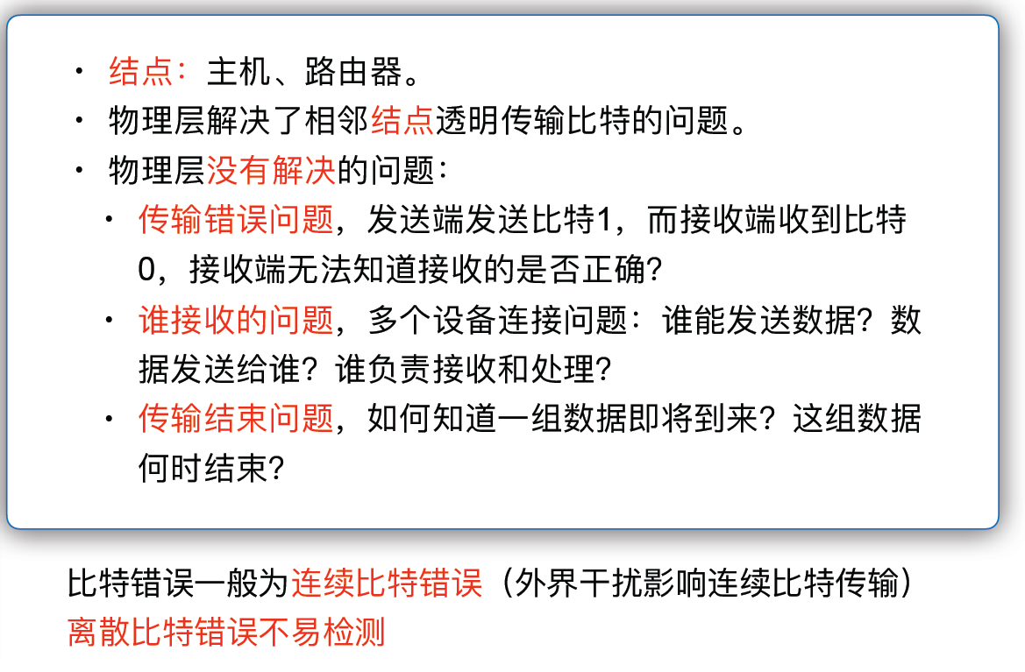
为什么需要数据链路

Slide 5
计算机网络体系结构
OSI 的体系结构
TCP/IP 的体系结构
五层协议的体系结构
7
6
5
4
3
2
1
5
4
3
2
1
应用层
应用层
表示层
(各种应用层协议，如
DNS, HTTP, SMTP 等)
应用层
会话层
运输层
运输层 (TCP 或 UDP)
运输层
网络层
网际层 IP
网络层
数据链路层
网络接口层
数据链路层
物理层
（这一层并没有具体内容）
物理层
(a)
(b)
(c)
计算机网络体系结构：(a) OSI 的七层协议；(b) TCP/IP 的四层协议；(c) 五层协议

Slide 6

数据链路层是实现设备之间通信的非常重要的一层
路由器 R₁
路由器 R₃
主机 H₁
路由器 R₂
主机 H₂
电话网
局域网
广域网
局域网
网络中的主机、路由器等都必须实现数据链路层
H₁
H₂
应用层
应用层
运输层
R₁
R₂
R₃
运输层
网络层
网络层
网络层
网络层
网络层
链路层
链路层
链路层
链路层
链路层
物理层
物理层
物理层
物理层
物理层

Slide 7
数据链路层是实现设备之间通信的非常重要的一层
局域网
主机 H₁
交换机 S₁
交换机 S₂
主机 H₂
局域网中的主机、交换机等也都必须实现数据链路层
H₁
H₂
应用层
应用层
运输层
运输层
网络层
S₁
S₂
网络层
链路层
链路层
链路层
链路层
物理层
物理层
物理层
物理层

Slide 8
数据链路层的作用
主机 H₁ 向 H₂ 发送数据
路由器 R₁
路由器 R₃
主机 H₁
路由器 R₂
主机 H₂
电话网
局域网
广域网
局域网
H₁ 到H₂ 所经过的网络可以是多种不同类型的
H₁
H₂
从层次上来看数据的流动
应用层
应用层
运输层
R₁
R₂
R₃
运输层
网络层
网络层
网络层
网络层
网络层
链路层
链路层
链路层
链路层
链路层
物理层
物理层
物理层
物理层
物理层
数据链路层的地位

Slide 9
数据链路层的作用
主机 H₁ 向 H₂ 发送数据
路由器 R₁
路由器 R₃
主机 H₁
路由器 R₂
主机 H₂
电话网
局域网
广域网
局域网
H₁ 到H₂ 所经过的网络可以是多种不同类型的
H₁
H₂
仅从数据链路层观察帧的流动
应用层
应用层
运输层
R₁
R₂
R₃
运输层
网络层
网络层
网络层
网络层
网络层
链路层
链路层
链路层
链路层
链路层
物理层
物理层
物理层
物理层
物理层
注意：不同的链路层可能采用不同的数据链路层协议

Slide 10
数据链路层使用的信道
(a) 点对点信道
这种信道使用一对一的点对点通信方式。
(b) 广播信道
使用一对多的广播通信方式。
因此必须使用专用的共享信道协议来协调这些主机的数据发送。

Slide 11
数据链路层使用的信道
(a) 点对点信道
这种信道使用一对一的点对点通信方式。
(b) 广播信道
使用一对多的广播通信方式。
因此必须使用专用的共享信道协议来协调这些主机的数据发送。

Slide 12
3.1.1 数据链路和帧
3.1.2 三个基本问题
3.1
数据链路层的几个共同问题

Slide 13
3.1.1 数据链路和帧
链路 (link) 是一条无源的点到点的物理线路段，中间没有任何其他的交换结点。
一条链路只是一条通路的一个组成部分。
数据链路 (data link) 除了物理线路外，还必须有通信协议来控制这些数据的传输。若把实现这些协议的硬件和软件加到链路上，就构成了数据链路。
现在最常用的方法是使用适配器（即网卡）来实现这些协议的硬件和软件。
一般的适配器都包括了数据链路层和物理层这两层的功能。

Slide 14
数据链路层传送的是帧
结点 A
结点 B
网络层
IP 数据报
IP 数据报
数据
链路层
装入
取出
帧
帧
物理层
1010… …0110
1010… …0110
链路
(a) 三层的简化模型
结点 A
结点 B
数据
链路层
发送
接收
帧
链路
帧
(b) 只考虑数据链路层
使用点对点信道的数据链路层

Slide 15
帧
常常在两个对等的数据链路层之间画出一个数字管道，而在这条数字管道上传输的数据单位是帧。
帧（Frame）是数据链路层对等实体之间在水平方向进行逻辑通信的协议数据单元（PDU）。
数据链路层不必考虑物理层如何实现比特传输的细节。甚至还可以更简单地设想好像是沿着两个数据链路层之间的水平方向把帧直接发送到对方。
结点
结点
帧
帧

Slide 16
3.1.2 三个基本问题
数据链路层协议有许多种，但有三个基本问题则是共同的。这三个基本问题是：
封装成帧
透明传输
差错控制

Slide 17
1. 封装成帧
封装成帧 (framing) 就是在一段数据的前后分别添加首部和尾部，然后就构成了一个帧。
首部和尾部的重要作用：包含重要控制信息，进行帧定界。
帧开始
IP 数据报
帧结束
发送
帧首部
帧的数据部分
帧尾部
≤ MTU
最大传送单元 MTU (Maximum Transfer Unit) ：规定了所能传送的帧的数据部分长度上限。
数据链路层的帧长
从这里开始发送
用帧首部和帧尾部封装成帧

Slide 18
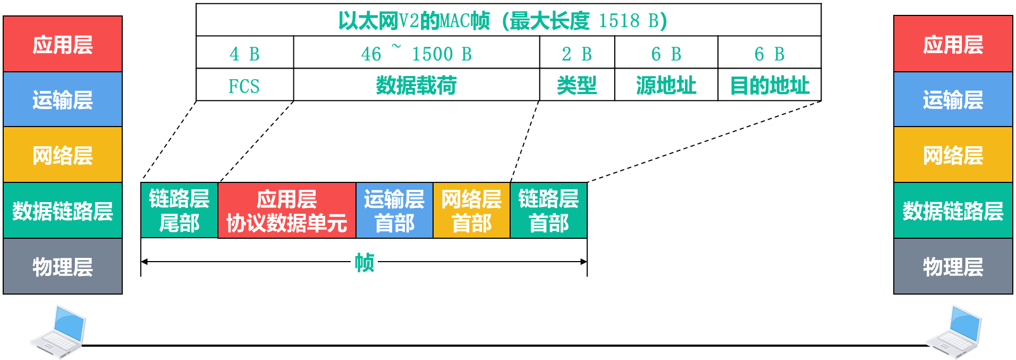
1. 封装成帧

Slide 19
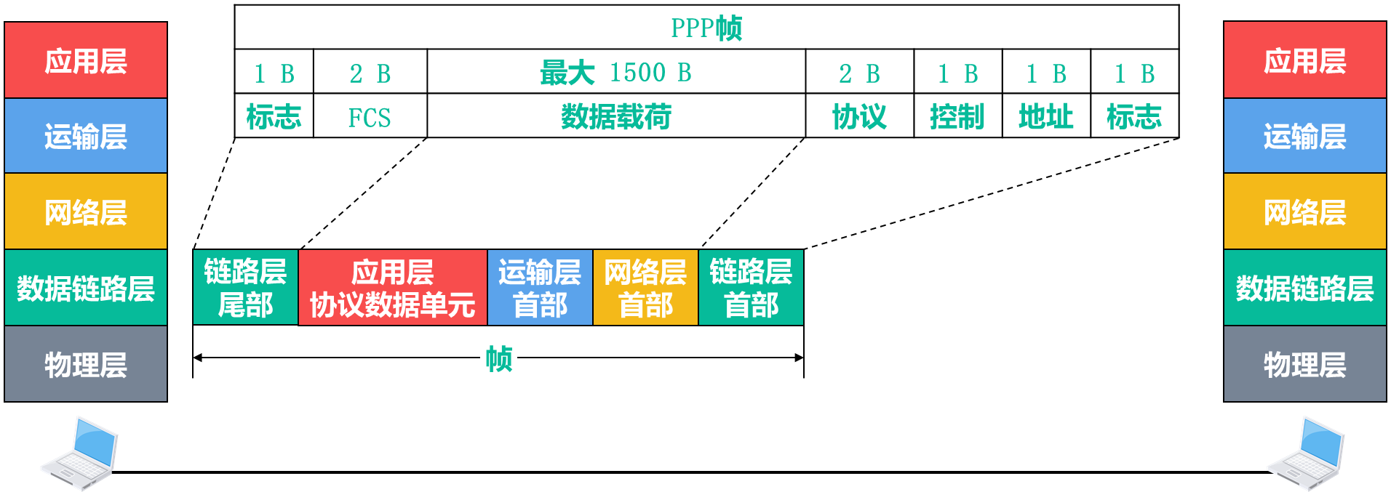
1. 封装成帧

Slide 20
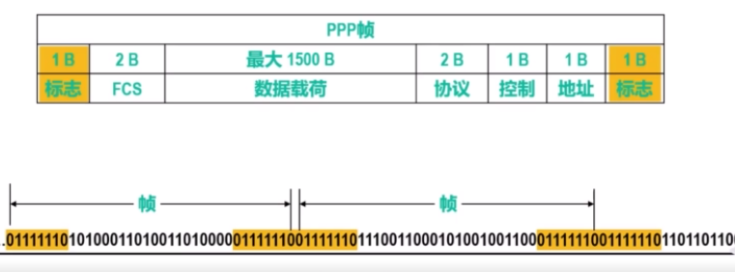
1. 封装成帧

Slide 21
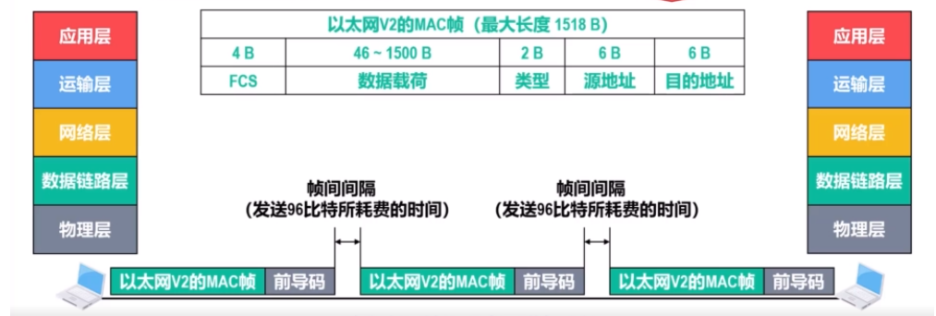
1. 封装成帧
没有帧结束定界标志，通过帧间间隔实现。

Slide 22
用控制字符进行帧定界的方法举例
当数据是由可打印的 ASCII 码组成的文本文件时，帧定界可以使用特殊的帧定界符。
控制字符 SOH (Start Of Header) （00000001）放在一帧的最前面，表示帧的首部开始。另一个控制字符 EOT (End Of Transmission) （00000100）表示帧的结束。
帧开始符
帧结束符
SOH
装在帧中的数据部分
EOT
帧
发送在前
用控制字符进行帧定界的方法举例

Slide 23
2. 透明传输
透明
指某一个实际存在的事物看起来却好像不存在一样。
“在数据链路层透明传送数据”表示无论发送什么样的比特组合的数据，这些数据都能够按照原样没有差错地通过这个数据链路层。

Slide 24
2. 透明传输
透明传输是指数据链路层对上层交付下来的协议数据单元没有任何限制，就好像数据链路层不存在一样。
如果数据中的某个字节的二进制代码恰好和 SOH（00000001） 或 EOT （00000100）一样，数据链路层就会错误地“找到帧的边界”。
出现了“EOT”
完整的帧
数据部分
发送在前
SOH
EOT
EOT
被接收端
误认为是一个帧
被接收端当作无效帧而丢弃
数据部分恰好出现与 EOT 一样的代码

Slide 25
解决透明传输问题
解决方法：字节填充 (byte stuffing) 或字符填充 (character stuffing)。
发送端的数据链路层在数据中出现控制字符“SOH”或“EOT”的前面插入一个转义字符“ESC”(其十六进制编码是1B，二进制00011011)。
接收端的数据链路层在将数据送往网络层之前删除插入的转义字符。
如果转义字符也出现在数据当中，那么应在转义字符前面插入一个转义字符 ESC。当接收端收到连续的两个转义字符时，就删除其中前面的一个。

Slide 26
用“字节（符）填充”法解决透明传输的问题
帧开始符
帧结束符
原始数据
SOH
EOT
SOH
ESC
SOH
EOT
字节填充
字节填充
字节填充
字节填充
SOH
ESC
EOT
ESC
SOH
ESC
ESC
ESC
SOH
EOT
经过字节填充后发送的数据
发送在前

Slide 27
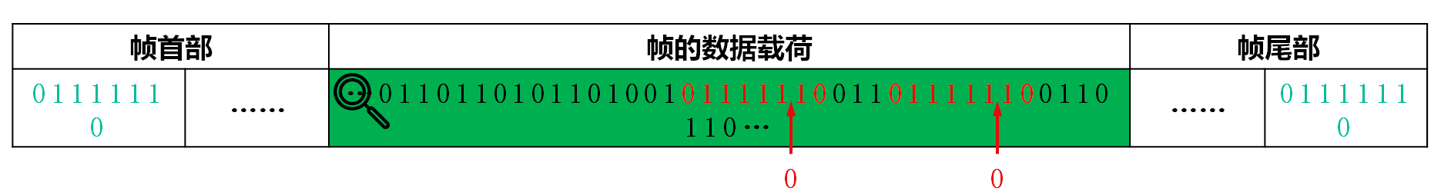
用“0比特填充”法解决透明传输的问题
面向比特的物理链路使用比特填充的方法实现透明传输。

Slide 28
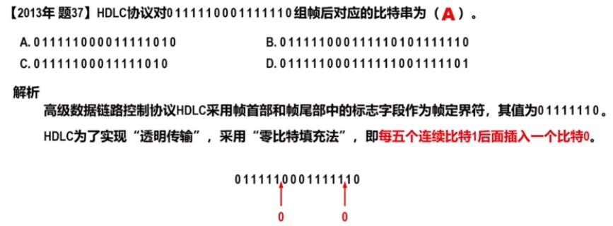

Slide 29
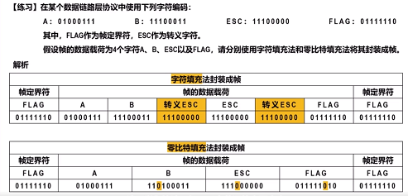

Slide 30
3. 差错检测
在传输过程中可能会产生比特差错：1 可能会变成 0， 而 0 也可能变成 1。
发送方
0 | 0 | 0 | 1 | 1 | 0 | 1 | 1
0 | 0 | 0 | 1 | 0 | 0 | 1 | 1 | 0 | 0 | 1 | 0
接收方
0 | 0 | 0 | 0 | 1 | 0 | 1 | 1
0 | 0 | 0 | 0 | 1 | 0 | 1 | 1 | 1 | 0 | 1 | 0
一位比特错
多位比特错

Slide 31
3. 差错检测
在一段时间内，传输错误的比特占所传输比特总数的比率称为误码率 BER (Bit Error Rate)。
误码率与信噪比有很大的关系。
为了保证数据传输的可靠性，在计算机网络传输数据时，必须采用各种差错检测措施。
在数据链路层传送的帧中，广泛使用了循环冗余检验 CRC 的检错技术。

Slide 32
循环冗余检验的原理
k 位
n 位
在发送端，先把数据划分为组。假定每组 k 个比特。
在每组 M 后面再添加供差错检测用的 n 位冗余码，然后一起发送出去。
CRC（Cyclic Redundancy Check）：循环冗余检验
原始数据M
CRC 冗余码
发送数据
k + n 位
发送

Slide 33
冗余码的计算
在 M 后面添加 n 个 0。
得到的 (k + n) 位的数除以事先选定好的长度为 (n + 1) 位的除数 P，得出商是 Q 而余数是 R，余数 R 比除数 P 少 1 位，即 R 是 n 位。
将余数 R 作为冗余码（帧检验序列FCS（Frame Check Sequence））拼接在数据 M 后面，一起发送出去。

Slide 34
循环冗余校验
仅作为标记，防止计算过程对错位
发送方CRC操作
商
生成多项式各项系数
构成的比特串
待发送的数据
生成多项式最高次个0
.
.
.
二进制模2除法
长度应与生成多项式最高次数相同，作为冗余码
余数
余数
待发送的数据
发送

Slide 35
循环冗余校验
接收方CRC操作
商
生成多项式各项系数
构成的比特串
已接收的数据
余数
.
.
.
余数为0
可判断接收无误码
余数不为0
可判断接收有误码

Slide 36
冗余码的计算
k 位
n 位
k 位
n 位
原始数据
CRC
原始数据
00…0
除数 P
n + 1 位
原始数据
CRC
除数 P
n + 1 位
余数 R
余数
CRC
n 位
若余数=0，接受
若余数≠0，丢弃
接收方
发送方

Slide 37
接收端对收到的每一帧进行 CRC 检验
(1) 若得出的余数 R = 0，则判定这个帧没有差错，就接受 (accept)。
(2) 若余数 R ≠ 0，则判定这个帧有差错，就丢弃。
但这种检测方法并不能确定究竟是哪一个或哪几个比特出现了差错。
只要经过严格的挑选，并使用位数足够多的除数 P，那么出现检测不到的差错的概率就很小很小。

Slide 38
循环冗余校验
【生成多项式举例】
$$G\left(X\right)={ X}^{4}+{ X}^{2}+X+1$$
$$={ 1∙X}^{4}+{ 0∙X^{3}+1∙X}^{2}+1∙X^{1}+1∙X^{0}$$
生成多项式各项系数构成的比特串：10111
（计算冗余码时作为除数）
算法要求生成多项式必须包含最低次项
【常用的生成多项式】
$$CRC−16=x^{16}+x^{15}+x^{2}+1$$
$$CRC−CCITT=x^{16}+x^{12}+x^{5}+1$$
$$CRC−32=x^{32}+x^{26}+x^{23}+x^{22}+x^{16}+x^{12}+x^{11}+x^{10}+x^{8}+x^{7}+x^{5}+x^{4}+x^{2}+x+1$$

Slide 39
循环冗余校验
【CRC举例】待发送的数据为101001，生成多项式为$G\left(X\right)={ X}^{3}+{ X}^{2}+1，$计算冗余码。
1
构造“被除数”
101001
000
待发送数据后面添加生成多项式最高次数个0

Slide 40
循环冗余校验
【CRC举例】待发送的数据为101001，生成多项式为$G\left(X\right)={ X}^{3}+{ X}^{2}+1，$计算冗余码。
$$={ 1∙X}^{3}+{ 1∙X}^{2}+0∙X^{1}+1∙X^{0}$$
1
构造“被除数”
1101
101001
000
待发送数据后面添加生成多项式最高次数个0
2
构造“除数”
生成多项式各项系数构成的比特串作为除数

Slide 41
循环冗余校验
【CRC举例】待发送的数据为101001，生成多项式为$G\left(X\right)={ X}^{3}+{ X}^{2}+1，$计算冗余码。
1
构造“被除数”
待发送数据后面添加生成多项式最高次数个0
1101
101001
000
2
构造“除数”
生成多项式各项系数构成的比特串作为除数
3
做“二进制模2除法”
相当于对应位进行逻辑异或运算

Slide 42
循环冗余校验
【CRC举例】待发送的数据为101001，生成多项式为$G\left(X\right)={ X}^{3}+{ X}^{2}+1，$计算冗余码。
1
1
构造“被除数”
待发送数据后面添加生成多项式最高次数个0
1101
101001
000
1101
2
构造“除数”
生成多项式各项系数构成的比特串作为除数
3
做“二进制模2除法”
相当于对应位进行逻辑异或运算

Slide 43
循环冗余校验
【CRC举例】待发送的数据为101001，生成多项式为$G\left(X\right)={ X}^{3}+{ X}^{2}+1，$计算冗余码。
1
1
1
构造“被除数”
待发送数据后面添加生成多项式最高次数个0
1101
101001
000
⊕
1101
2
构造“除数”
111
0
生成多项式各项系数构成的比特串作为除数
1101
3
做“二进制模2除法”
相当于对应位进行逻辑异或运算

Slide 44
循环冗余校验
【CRC举例】待发送的数据为101001，生成多项式为$G\left(X\right)={ X}^{3}+{ X}^{2}+1，$计算冗余码。
1
1
0
1
1
构造“被除数”
待发送数据后面添加生成多项式最高次数个0
1101
101001
000
⊕
1101
2
构造“除数”
111
0
生成多项式各项系数构成的比特串作为除数
⊕
1101
11
1
0
3
做“二进制模2除法”
11 01
相当于对应位进行逻辑异或运算

Slide 45
循环冗余校验
【CRC举例】待发送的数据为101001，生成多项式为$G\left(X\right)={ X}^{3}+{ X}^{2}+1，$计算冗余码。
1
1
0
1
0
1
1
构造“被除数”
待发送数据后面添加生成多项式最高次数个0
1101
101001
000
⊕
1101
2
构造“除数”
111
0
生成多项式各项系数构成的比特串作为除数
⊕
1101
11
1
0
3
做“二进制模2除法”
⊕
1101
相当于对应位进行逻辑异或运算
11
0
0
1101

Slide 46
循环冗余校验
【CRC举例】待发送的数据为101001，生成多项式为$G\left(X\right)={ X}^{3}+{ X}^{2}+1，$计算冗余码。
1
1
0
1
0
1
1
构造“被除数”
待发送数据后面添加生成多项式最高次数个0
1101
101001
000
⊕
1101
2
构造“除数”
111
0
生成多项式各项系数构成的比特串作为除数
⊕
1101
11
1
0
3
做“二进制模2除法”
⊕
1101
相当于对应位进行逻辑异或运算
11
0
0
⊕
1101
4
检查“余数”
余数的位数应与生成多项式最高次数相同，如果位数不够，则在余数前补0来凑足位数。
00
1

Slide 47
循环冗余校验
【CRC举例】待发送的数据为101001，生成多项式为$G\left(X\right)={ X}^{3}+{ X}^{2}+1，$计算冗余码。
1
1
0
1
0
1
1
构造“被除数”
待发送数据后面添加生成多项式最高次数个0
1101
101001
101001
000
⊕
1101
2
构造“除数”
111
0
生成多项式各项系数构成的比特串作为除数
⊕
1101
11
1
0
3
做“二进制模2除法”
⊕
1101
相当于对应位进行逻辑异或运算
11
0
0
⊕
1101
4
检查“余数”
001
余数的位数应与生成多项式最高次数相同，如果位数不够，则在余数前补0来凑足位数。
00
1
冗余码

Slide 48
循环冗余校验
【CRC举例】待发送的数据为101001，生成多项式为$G\left(X\right)={ X}^{3}+{ X}^{2}+1，$计算冗余码。
1
1
0
1
0
1
1
构造“被除数”
待发送数据后面添加生成多项式最高次数个0
1101
101001
000
⊕
1101
2
构造“除数”
111
0
生成多项式各项系数构成的比特串作为除数
⊕
1101
11
1
0
3
做“二进制模2除法”
⊕
1101
相当于对应位进行逻辑异或运算
11
0
0
⊕
1101
4
检查“余数”
余数的位数应与生成多项式最高次数相同，如果位数不够，则在余数前补0来凑足位数。
00
1
发送
101001
001

Slide 49
循环冗余校验
【CRC举例】接收到的信息为101101001，生成多项式为$G\left(X\right)={ X}^{3}+{ X}^{2}+1，$判断传输是否误码？
110010
1
构造“被除数”
1101
101101001
接收到的信息作为被除数
⊕
1101
2
构造“除数”
1100
生成多项式各项系数构成的比特串作为除数
⊕
1101
1100
3
做“二进制模2除法”
⊕
1101
相当于对应位进行逻辑异或运算
11
4
检查“余数”
余数为0，可认为传输过程无误码；
余数不为0，可认为传输过程产生了误码。
余数不为0
可认为传输过程产生了误码！

Slide 50
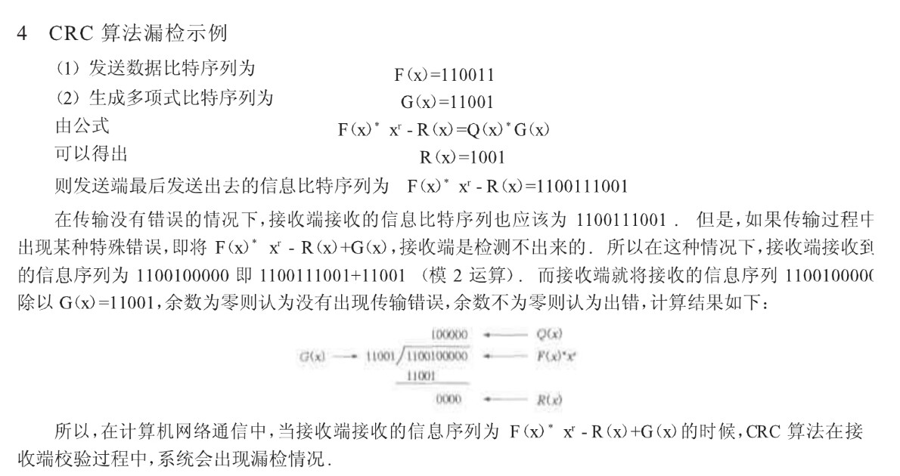
CRC算法漏检示例

Slide 51
冗余码的计算举例
现在 k = 6, M = 101001。
设 n = 3, 除数 P = 1101，
被除数是 2^{n}M = 101001000。
模 2 运算的结果是：商 Q = 110101，余数 R = 001。
把余数 R 作为冗余码添加在数据 M 的后面发送出去。发送的数据是：2^{n}M + R，即：101001001，共 (k + n) 位。

Slide 52
循环冗余检验的原理说明
110100
Q (商)
P (除数)
1101
101001000
2^{n}M (被除数)
1101
原始数据 M = 101001
除数 P = 1101
得到：
发送数据 = 101001001
1110
1101
0111
0000
1110
1101
0110
0000
1100
1101
001
R (余数)，作为 FCS

Slide 53
帧检验序列 FCS
在数据后面添加上的冗余码称为帧检验序列 FCS (Frame Check Sequence)。
循环冗余检验 CRC 和帧检验序列 FCS 并不等同。
CRC 是一种常用的检错方法，而 FCS 是添加在数据后面的冗余码。
FCS 可以用 CRC 这种方法得出，但 CRC 并非用来获得 FCS 的唯一方法。

Slide 54
应当注意
仅用循环冗余检验 CRC 差错检测技术只能做到无差错接受 (accept)。
“无差错接受”是指：“凡是接受的帧（即不包括丢弃的帧），我们都能以非常接近于 1 的概率认为这些帧在传输过程中没有产生差错”。
也就是说：“凡是接收端数据链路层接受的帧均无差错”（有差错的帧就丢弃而不接受）。

Slide 55
注意：“无比特差错”与“无传输差错”是不同的
可靠传输：数据链路层的发送端发送什么，在接收端就收到什么。
传输差错可分为两大类：
比特差错；
传输差错：帧丢失、帧重复或帧失序等。
在数据链路层使用 CRC 检验，能够实现无比特差错的传输，但这还不是可靠传输。
要做到可靠传输，还必须再加上帧编号、确认和重传等机制。
本章介绍的数据链路层协议都不是可靠传输的协议。

Slide 56
3.2.1 PPP 协议的特点
3.2.2 PPP 协议的帧格式
3.2.3 PPP 协议的工作状态
3.2
点对点协议 PPP

Slide 57
3.2.1 PPP 协议的特点
适用于线路质量较差的年代，数据链路层使用可靠传输协议，高级数据链路控制控制HDLC（High-level DataLink Control）。
对于点对点的链路，目前使用得最广泛的数据链路层协议是点对点协议 PPP (Point-to-Point Protocol)。
PPP 协议在 1994 年就已成为互联网的正式标准，是目前使用最广泛的点对点数据链路层协议。

Slide 58


用户到 ISP 的链路使用 PPP 协议
已向互联网管理机构
申请到一批
IP 地址
用
户
接入网
至互联网
ISP
PPP 协议
广域网链路
PPP协议
路由器
路由器

Slide 59
1. PPP 协议应满足的需求
简单 —— 这是首要的要求。（只CRC检验）
封装成帧 —— 必须规定特殊的字符作为帧定界符。
透明性 —— 必须保证数据传输的透明性。
多种网络层协议 —— 能够在同一条物理链路上同时支持多种网络层协议（IP，IPX）（局域网，路由器上运行的各种网络协议）。
多种类型链路 —— 能够在多种类型的链路上运行（串行，并行，高低、光电）。
差错检测 —— 能够对接收端收到的帧进行检测，并立即丢弃有差错的帧。

Slide 60
1. PPP 协议应满足的需求（续）
检测连接状态 —— 能够及时自动检测出链路是否处于正常工作状态。
最大传送单元 —— 必须对每一种类型的点对点链路设置最大传送单元 MTU （Maximum Transfer Unit—帧中数据部分的最大长度，不是帧的总长度：1500字节）的标准默认值，促进各种实现之间的互操作性。
网络层地址协商 —— 必须提供一种机制使通信的两个网络层实体能够通过协商知道或能够配置彼此的网络层地址。
数据压缩协商 —— 必须提供一种方法来协商使用数据压缩算法。

Slide 61
2. PPP 协议不需要的功能
纠错
流量控制
序号
多点线路
半双工或单工链路

Slide 62
3. PPP 协议的组成
PPP 协议有三个组成部分：
一个将 IP 数据报封装到串行链路的方法。
链路控制协议 LCP (Link Control Protocol)。---用来建立、配置和测试数据链路连接的。
一套网络控制协议 NCP (Network Control Protocol)，每一个协议支持不同的网络层 。（IP，OSI网络层）

Slide 63
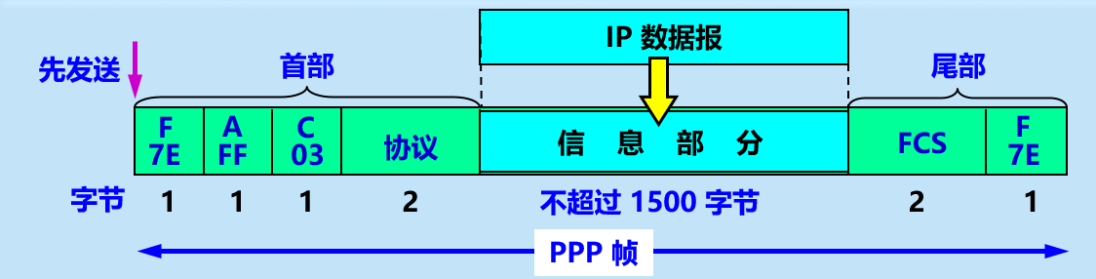
3.2.2 PPP 协议的帧格式
PPP 帧的首部和尾部分别为 4 个字段和 2 个字段。
标志字段 F = 0x7E （符号“0x”表示后面的字符是用十六进制表示。十六进制的 7E 的二进制表示是 01111110）。
地址字段 A 只置为 0xFF。地址字段实际上并不起作用。（至今未用）
控制字段 C 通常置为 0x03。（至今未用）

Slide 64
PPP 协议的帧格式
数据载荷
先发送
首部
尾部
F
A
C
信 息 部 分
F
7E
FF
03
协议
FCS
7E
字节
1B
1B
1B
2B
不超过 1500 字节
2B
1B
PPP 帧
PPP 有一个 2 个字节的协议字段。其值用来指明帧的数据载荷应向上交付给哪个协议处理。
若为 0x0021，则信息字段就是 IP 数据报。
若为 0x8021，则信息字段是网络控制数据。
若为 0xC021，则信息字段是 PPP 链路控制数据。
若为 0xC023，则信息字段是鉴别数据。

Slide 65
透明传输问题
当 PPP 用在异步传输时，就使用一种特殊的字符填充法。
当 PPP 用在同步传输链路时，协议规定采用硬件来完成比特填充（和 HDLC 的做法一样）。
同步传输方式中发送方和接收方的时钟是统一的、字符与字符间的传输是同步无间隔的；面向比特的传输。
异步传输方式并不要求发送方和接收方的时钟完全一样，字符与字符间的传输是异步的；面向字符的传输。

Slide 66
字符填充
将信息字段中出现的每一个 0x7E 字节转变成为 2 字节序列 (0x7D, 0x5E)。
若信息字段中出现一个 0x7D 的字节, 则将其转变成为 2 字节序列 (0x7D, 0x5D)。
若信息字段中出现 ASCII 码的控制字符（即数值小于 0x20 的字符），则在该字符前面要加入一个 0x7D 字节，同时将该字符的编码加以改变。

Slide 67
字符填充法
帧开始符
帧结束符
原始数据
7E
7E
7D
03
7E
7E
字节填充
字节填充
字节填充
字节填充
7E
7D
5E
7D
5D
7D
23
7D
5E
7E
经过字节填充后发送的数据
发送在前

Slide 68
零比特填充
PPP 协议用在 SONET/SDH 链路时，使用同步传输（一连串的比特连续传送）。这时 PPP 协议采用零比特填充方法来实现透明传输。
在发送端，只要发现有 5 个连续 1，则立即填入一个 0。
接收端对帧中的比特流进行扫描。每当发现 5 个连续1时，就把这 5 个连续 1 后的一个 0 删除。

Slide 69
零比特填充
信息字段中出现了和标志字段 F 完全一样的 8 比特组合 0x7E
0 1 0 0 1 1 1 1 1 1 0 0 0 1 0 1 0
会被误认为是标志字段 F
发送端在 5 个连 1 之后
填入比特 0 再发送出去
0 1 0 0 1 1 1 1 1 0 1 0 0 0 1 0 1 0
发送端填入 0 比特
接收端把 5 个连 1
之后的比特 0 删除
0 1 0 0 1 1 1 1 1 0 1 0 0 0 1 0 1 0
接收端删除填入的 0 比特
数据部分恰好出现与 0x7E 一样的二进制位串

Slide 70
3.2.3 PPP 协议的工作状态
PPP 链路初始化过程：
用户拨号接入 ISP 后，就建立了一条从用户个人电脑到 ISP 的物理连接。
用户个人电脑向 ISP 发送一系列的链路控制协议 LCP 分组（封装成多个 PPP 帧），以便建立LCP连接。
之后进行网络层配置。网络控制协议 NCP 给新接入的用户个人电脑分配一个临时的 IP 地址。
当用户通信完毕时，NCP 释放网络层连接，收回原来分配出去的IP地址。LCP 释放数据链路层连接。最后释放的是物理层的连接。

Slide 71
PPP 协议的状态图
链路静止
设备之间无链路
LCP 配置
协商失败
物理层连接建立
LCP 链路
终止
链路建立
物理链路
LCP 配置协商
鉴别失败
链路终止
鉴别
LCP 链路
鉴别成功或无需鉴别
链路故障或
关闭请求
网络层协议
已鉴别的 LCP 链路
NCP 配置协商
链路打开
已鉴别的 LCP 链路
和 NCP 链路

Slide 72
3.3.1 局域网的数据链路层
3.3.2 CSMA/CD 协议
3.3.3 使用集线器的星形拓扑
3.3.4 以太网的信道利用率
3.3.5 以太网的 MAC 层
3.3
使用广播信道的数据链路层

Slide 73
3.3.1 局域网的数据链路层
局域网最主要的特点是：
网络为一个单位所拥有；
地理范围和站点数目均有限。
局域网具有如下主要优点：
具有广播功能，从一个站点可很方便地访问全网。局域网上的主机可共享连接在局域网上的各种硬件和软件资源。
便于系统的扩展和逐渐地演变，各设备的位置可灵活调整和改变。
提高了系统的可靠性、可用性和生存性。

Slide 74
局域网拓扑结构（物理布局）
匹配电阻
集线器
总线网
星形网
总线网以传统以太网最为著名！
速率10Mbit/S
干线耦合器
传输介质互连各种设备的物理布局
环形网

Slide 75
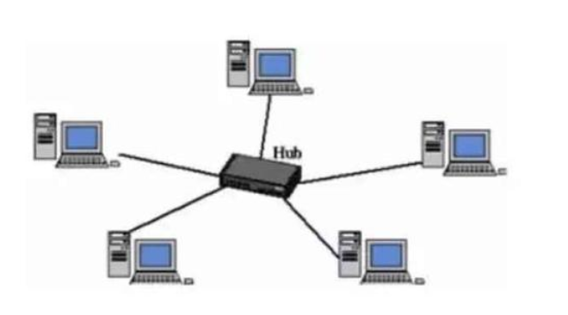
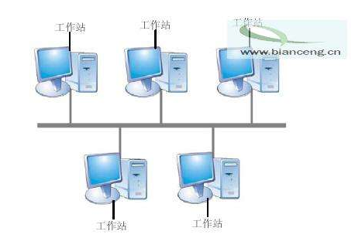
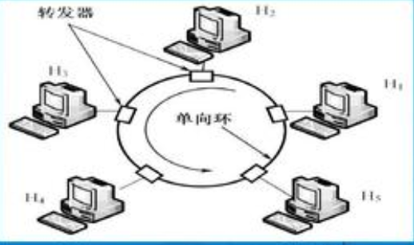

Slide 76
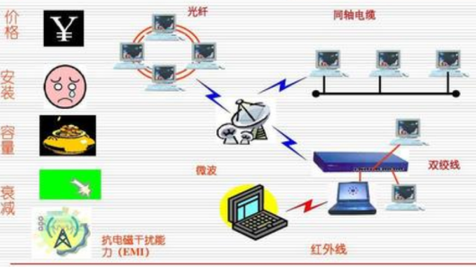
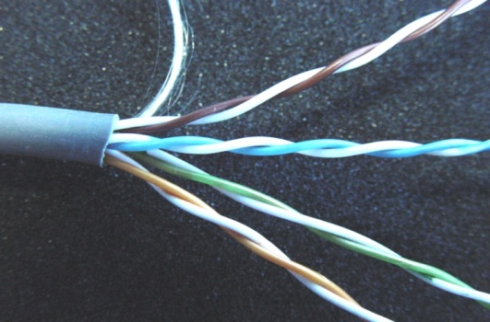

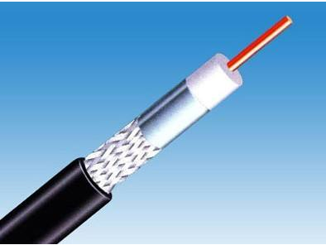
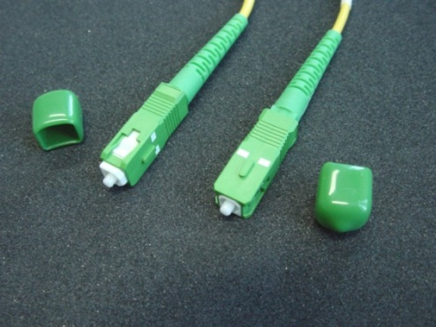
局域网传输媒体
双绞线
微波
同轴电缆
光纤

Slide 77
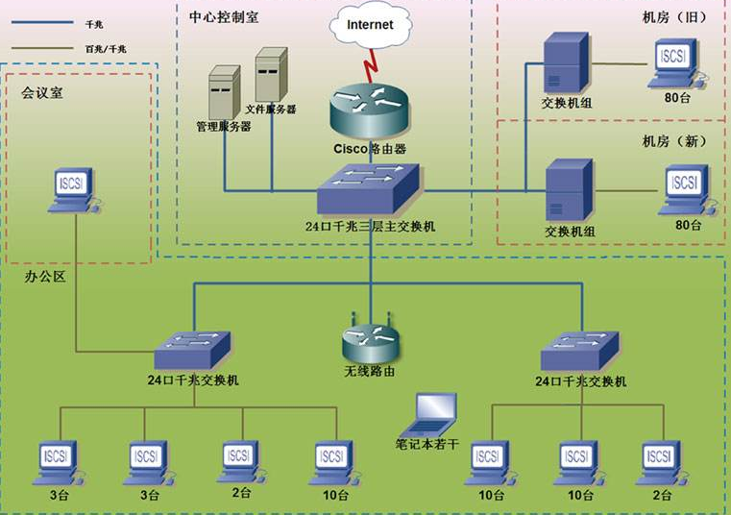
局域网工作的层次跨越了物理层和数据链路层！

Slide 78
共享信道带来的问题
共享的广播信道
使用一对多的广播通信方式。
问题：若多个设备在共享的广播信道上同时发送数据，则会造成彼此干扰，导致发送失败。

Slide 79
解决办法
1. 静态划分信道
复用技术—代价高，不适合局域网使用。
随机接入：
碰撞—必须有解决碰撞的网络协议。（以太网—10Mbit/s）
受控接入：
服从控制的发送信息—令牌环；多点线路探寻。
2. 动态媒体接入控制（多点接入 multiple access）

Slide 80
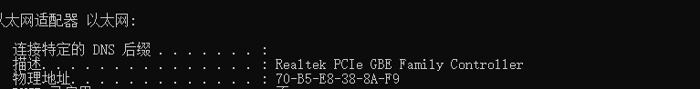
1. 传统以太网（10M bit/s）
拓扑结构：基带总线局域网。
运行速度从3~10 Mbps不等。
每个节点必须获取电缆或者信道的才能传送信息。
每一个节点有全球唯一的48位地址分配给网卡的MAC地址。
以太网卡直接集成进计算机主板。

Slide 81
2. 以太网的两个标准
DIX Ethernet V2 是世界上第一个局域网产品（以太网）的规约。(1982)
IEEE 802.3 是第一个 IEEE 的以太网标准。(1983)
DIX Ethernet V2 标准与 IEEE 的 802.3 标准只有很小的差别，因此可以将 802.3 局域网简称为“以太网”。
严格说来，“以太网”应当是指符合 DIX Ethernet V2 标准的局域网 。

Slide 82
数据链路层的两个子层
为了使数据链路层能更好地适应多种局域网标准，IEEE 802 委员会就将局域网的数据链路层拆成两个子层：
逻辑链路控制 LLC (Logical Link Control)子层；
媒体接入控制 MAC (Medium Access Control)子层。
与接入到传输媒体有关的内容都放在 MAC子层，而 LLC 子层则与传输媒体无关。
不管采用何种协议的局域网，对 LLC 子层来说都是透明的。

Slide 83
局域网对 LLC 子层是透明的
LLC 子层看不见
下面的局域网
网络层
网络层
逻辑链路控制
LLC
LLC
数据
链路层
媒体接入控制
MAC
局 域 网
MAC
物理层
物理层
站点 1
站点 2

Slide 84
一般不考虑 LLC 子层
由于 TCP/IP 体系经常使用的局域网是 DIX Ethernet V2 而不是 802.3 标准中的几种局域网，因此现在 802 委员会制定的逻辑链路控制子层 LLC（即 802.2 标准）的作用已经不大了。
很多厂商生产的适配器上就仅装有 MAC 协议而没有 LLC 协议。

Slide 85
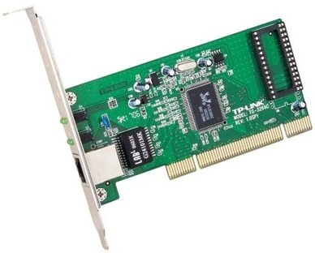
2. 适配器的作用
要将计算机连接到以太网，需要使用相应的网络适配器（Adapter），网络适配器一般简称为“网卡”。
EEPROM
存储MAC地址和网卡的相关信息
BootROM插槽
安装用于网络无盘工作站启动的BootROM芯片
核心芯片
实现以太网的数据链路层和物理层功能
PCI接口
连接计算机主板
网络隔离变压器
隔离核心芯片与RJ45网络接口，以便提高抗干扰能力并对核心芯片进行防雷击保护
RJ45网络接口
连接双绞线电缆

Slide 86
计算机通过适配器和局域网进行通信
网卡与外部以太网（局域网）之间的通信，一般是通过传输媒体（同轴电缆、双绞线电缆、光纤）以串行方式进行的。
IP 地址
硬件地址
在计算机内部，网卡与CPU之间的通信，一般是通过计算机主板上的I/O总线以并行传输方式进行。
计算机
CPU 和
存储器
适配器
（网卡）
至局域网
并行
通信
串行通信
生成发送的数据
处理收到的数据
把帧发送到局域网
从局域网接收帧
计算机
计算机

Slide 87
2. 适配器的作用
适配器的重要功能：
进行串行/并行转换。
对数据进行缓存。
把设备驱动程序安装在计算机的操作系统中。
实现以太网协议。
计算机
计算机
CPU和
存储器
并行传输
网卡
串行传输
局域网
串行传输
CPU和
存储器
并行传输
网卡

Slide 88


3.MAC地址
点对点信道
数据链路层不需要使用地址
发送帧
广播信道

Slide 89

3.MAC地址
点对点信道
数据链路层不需要使用地址
这是发送
给我的帧？
发送帧
这是发送
给我的帧？
这是发送
给我的帧？
广播信道
数据链路层必须使用地址来区分各主机

Slide 90
3.MAC地址
当多个主机连接在同一个广播信道上，要想实现两个主机之间的通信，则每个主机都必须有一个唯一
的标识，即一个数据链路层地址。
这是发送
给我的帧？
发送帧
这是发送
给我的帧？
这是发送
给我的帧？
A
B
广播信道
C
D

Slide 91
3.MAC地址
当多个主机连接在同一个广播信道上，要想实现两个主机之间的通信，则每个主机都必须有一个唯一
的标识，即一个数据链路层地址。
在每个主机发送的帧的首部中，都携带有发送主机（源主机）和接收主机（目的主机）的数据链路层地址。由于这类地址是用于媒体接入控制（Medium Access Control，MAC）的，因此被称为MAC地址。
C
B
这是发送
给我的帧？
发送帧
这是发送
给我的帧？
这是发送
给我的帧？
A
B
广播信道
C
D

Slide 92
3.MAC地址
当多个主机连接在同一个广播信道上，要想实现两个主机之间的通信，则每个主机都必须有一个唯一
的标识，即一个数据链路层地址。
在每个主机发送的帧的首部中，都携带有发送主机（源主机）和接收主机（目的主机）的数据链路层地址。由于这类地址是用于媒体接入控制（Medium Access Control，MAC）的，因此被称为MAC地址。
C
B
这是发送
给我的帧？
发送帧
这是发送
给我的帧？
这是发送
给我的帧？
A
C
B
B
广播信道
C
C
B
D
C
B

Slide 93
3.MAC地址
当多个主机连接在同一个广播信道上，要想实现两个主机之间的通信，则每个主机都必须有一个唯一
的标识，即一个数据链路层地址。
在每个主机发送的帧的首部中，都携带有发送主机（源主机）和接收主机（目的主机）的数据链路层地址。由于这类地址是用于媒体接入控制（Medium Access Control，MAC）的，因此被称为MAC地址。
C
B
这是发送
给我的帧？
发送帧
这是发送
给我的帧？
这是发送
给我的帧？
A
C
B
B
广播信道
C
C
B
D
C
B
不匹配
匹配
不匹配

Slide 94
3.MAC地址
当多个主机连接在同一个广播信道上，要想实现两个主机之间的通信，则每个主机都必须有一个唯一
的标识，即一个数据链路层地址。
在每个主机发送的帧的首部中，都携带有发送主机（源主机）和接收主机（目的主机）的数据链路层地址。由于这类地址是用于媒体接入控制（Medium Access Control，MAC）的，因此被称为MAC地址。
C
B
丢弃该帧
发送帧
接受该帧
丢弃该帧
A
C
B
B
广播信道
C
C
B
D
C
B
不匹配
匹配
不匹配

Slide 95
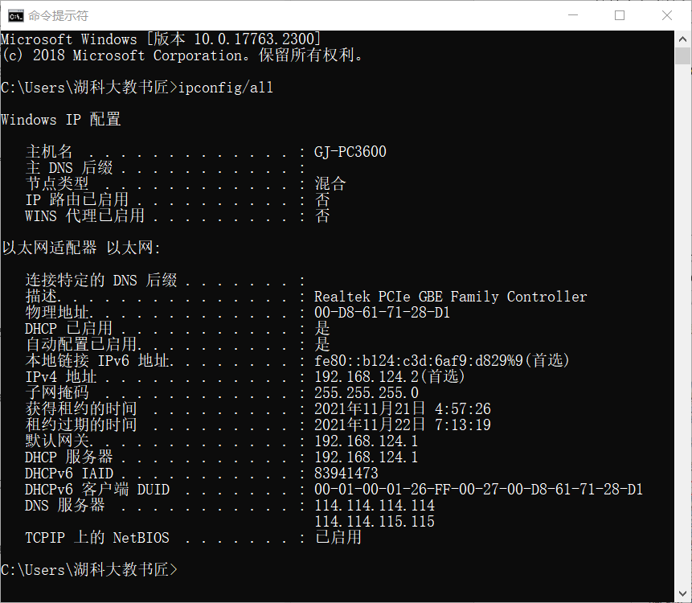
3.MAC地址
MAC地址一般被固化在网卡的电可擦可编程只读存储器EEPROM中，因此MAC地址也被称为硬件地址。
MAC地址有时也被称为物理地址。
查看TCP/IP配置信息
不要被物理地址中的“物理”二字误导，误认为物理地址属于网络体系结构中物理层的范畴。
物理地址属于数据链路层范畴。

Slide 96
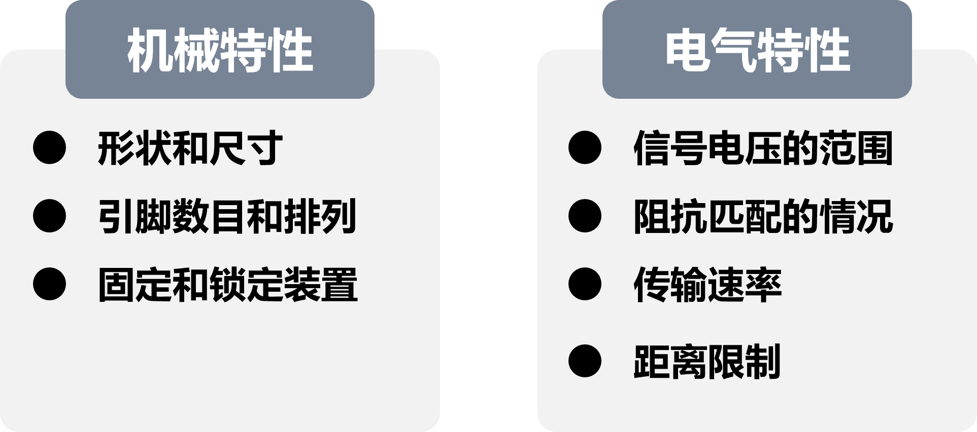
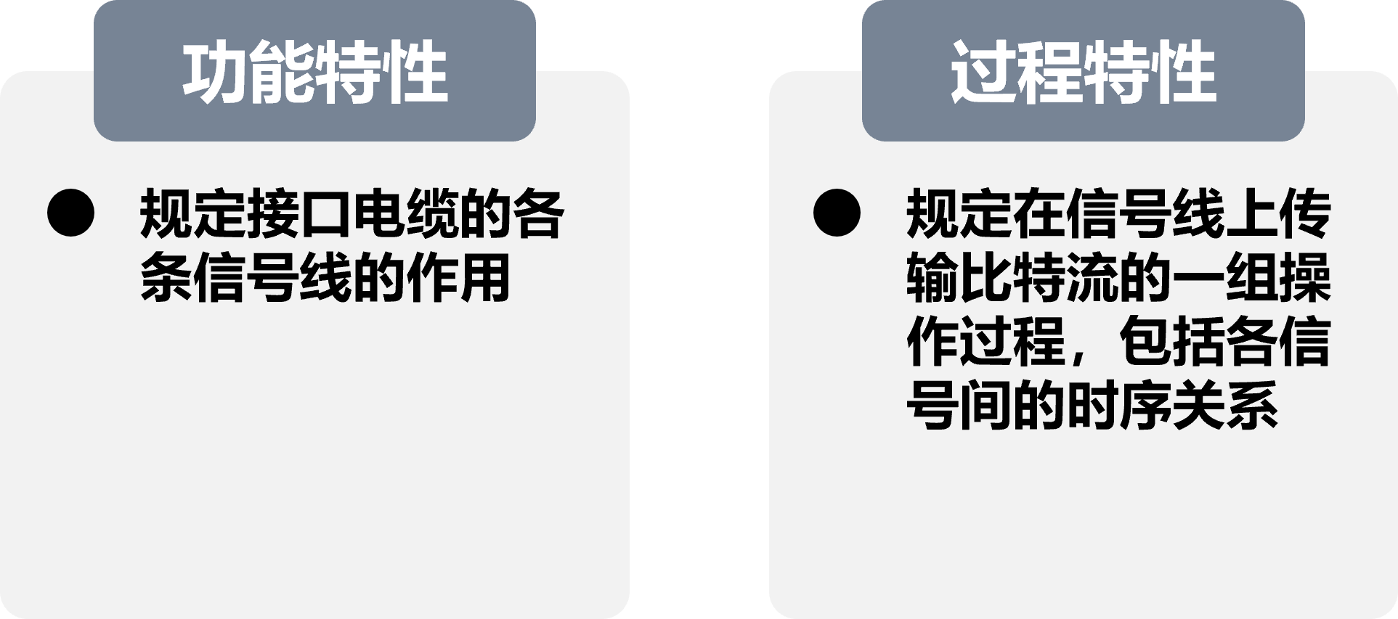
3.MAC地址
C
【2018年 题34】下列选项中，不属于物理层接口规范定义范畴的是（ ）。
A. 接口形状
物理层接口的机械特性
B. 引脚功能
物理层接口的功能特性
C. 物理地址
数据链路层使用的地址
又称为硬件地址或MAC地址
D. 信号电平
物理层接口的电气特性
解析

Slide 97
3.MAC地址
一般情况下，普通用户计算机中往往会包含两块网卡：
一块是用于接入有线局域网的以太网卡
另一块是用于接入无线局域网的Wi-Fi网卡
每块网卡都有一个全球唯一的MAC地址。
交换机和路由器往往具有更多的网络接口，所以会拥有更多的MAC地址。
综上所述，严格来说，MAC地址是对网络上各接口的唯一标识，
而不是对网络上各设备的唯一标识。

Slide 98
3.MAC地址
IEEE 802.5局域网的MAC地址格式
组织唯一标识符OUI （由IEEE的注册管理机构分配） 第1~3字节
网络接口标识符 （由获得OUI的厂商自行随意分配） 第4~6字节
第1字节 | 第2~5字节 | 第6字节
b7 | b6 | b5 | b4 | b3 | b2 | b1 | b0 | …… | b7 | b6 | b5 | b4 | b3 | b2 | b1 | b0

Slide 99




3.MAC地址
IEEE 802局域网的MAC地址格式
组织唯一标识符OUI （由IEEE的注册管理机构分配） 第1~3字节
网络接口标识符 （由获得OUI的厂商自行随意分配） 第4~6字节
第1字节 | 第2~5字节 | 第6字节
b7 | b6 | b5 | b4 | b3 | b2 | b1 | b0 | …… | b7 | b6 | b5 | b4 | b3 | b2 | b1 | b0
十六进制
X
X
……
X
X
标准表示法
XX-XX-XX-XX-XX-XX
例如：00-0C-CF-93-8C-92
其他表示法
XX:XX:XX:XX:XX:XX
例如：00:0C:CF:93:8C:92
XXXX.XXXX.XXXX
Packet Tracer 仿真软件
例如：000C.CF93.8C92

Slide 100
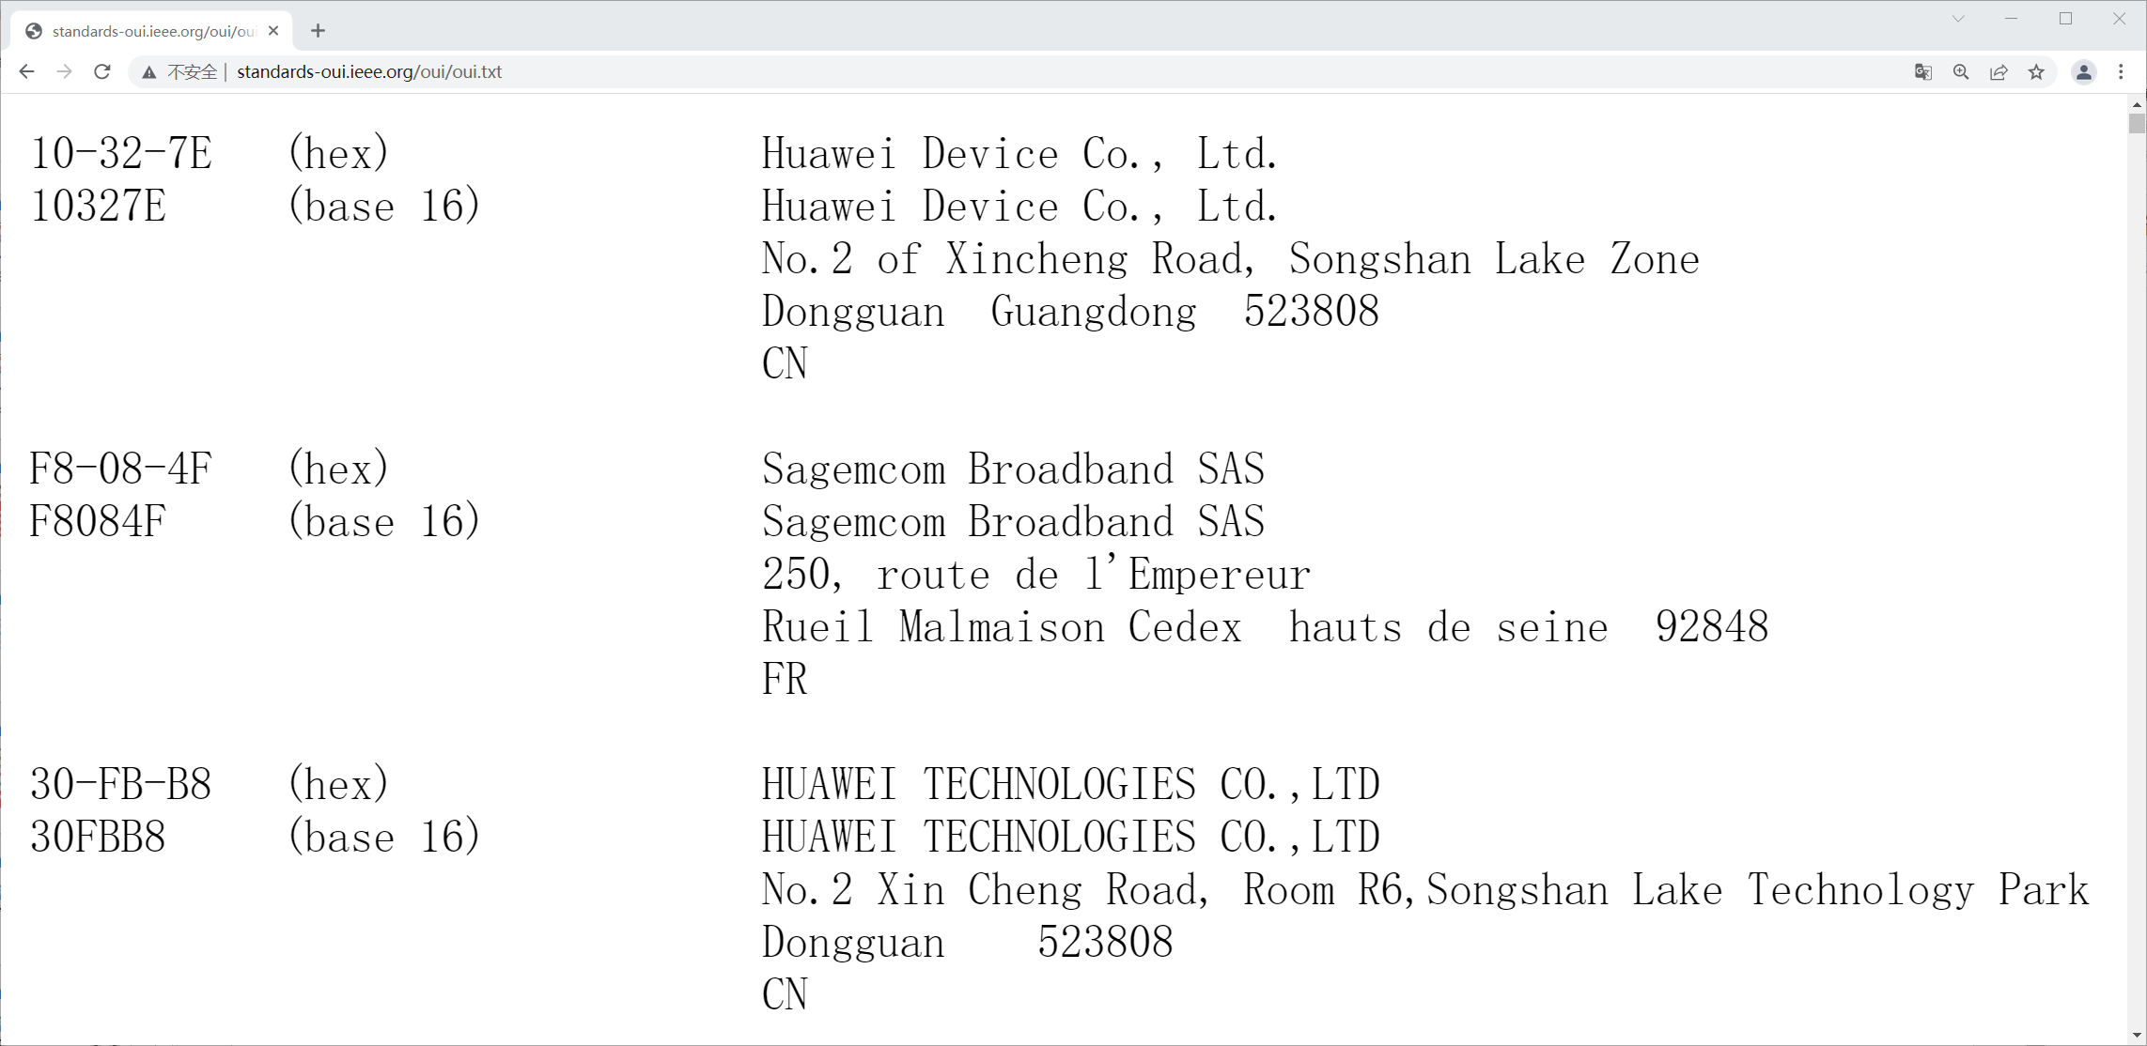
3.MAC地址
http://standards-oui.ieee.org/oui/oui.txt

Slide 101
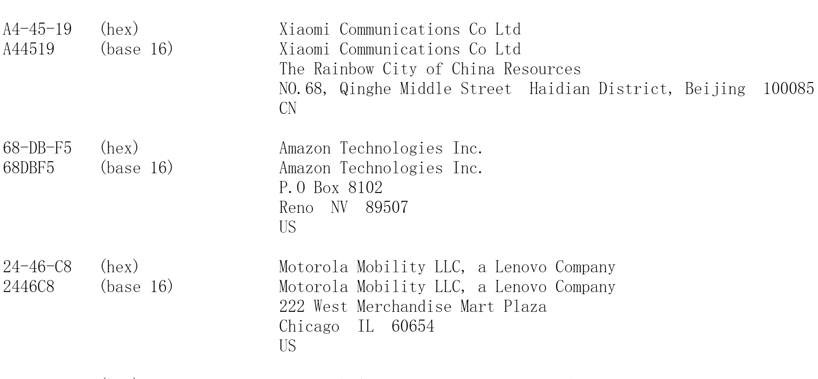
3.MAC地址
http://standards-oui.ieee.org/oui/oui.txt

Slide 102
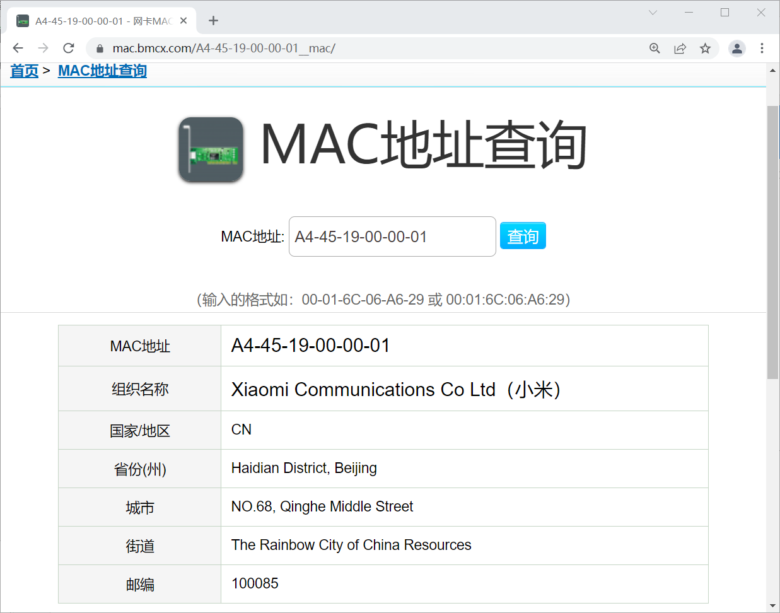
3.MAC地址

Slide 103
3.MAC地址
IEEE 802局域网的MAC地址格式
第1字节 | 第2~5字节 | 第6字节
b7 | b6 | b5 | b4 | b3 | b2 | b1 | b0 | …… | b7 | b6 | b5 | b4 | b3 | b2 | b1 | b0

Slide 104
3.MAC地址
IEEE 802局域网的MAC地址格式
第1字节 | 第2~5字节 | 第6字节
b7 | b6 | b5 | b4 | b3 | b2 | b1 | b0 | …… | b7 | b6 | b5 | b4 | b3 | b2 | b1 | b0
I/G（Individual/Group）
I/G =0：单播地址
I/G =1：多播地址

Slide 105
3.MAC地址
IEEE 802局域网的MAC地址格式
第1字节 | 第2~5字节 | 第6字节
b7 | b6 | b5 | b4 | b3 | b2 | b1 | b0 | …… | b7 | b6 | b5 | b4 | b3 | b2 | b1 | b0
G/L（Global/Local）
I/G（Individual/Group）
G/L=0：全球管理
I/G =0：单播地址
G/L=1：本地管理
I/G =1：多播地址

Slide 106
3.MAC地址
IEEE 802局域网的MAC地址格式
第1字节 | 第2~5字节 | 第6字节
b7 | b6 | b5 | b4 | b3 | b2 | b1 | b0 | …… | b7 | b6 | b5 | b4 | b3 | b2 | b1 | b0
G/L（Global/Local）
I/G（Individual/Group）
G/L=0：全球管理
I/G =0：单播地址
G/L=1：本地管理
I/G =1：多播地址
第1字节的 b1位 | 第1字节的 b0位 | MAC地址类型 | 地址 占比 | 地址 数量

Slide 107
3.MAC地址
IEEE 802局域网的MAC地址格式
第1字节 | 第2~5字节 | 第6字节
b7 | b6 | b5 | b4 | b3 | b2 | b1 | b0 | …… | b7 | b6 | b5 | b4 | b3 | b2 | b1 | b0
G/L（Global/Local）
I/G（Individual/Group）
G/L=0：全球管理
I/G =0：单播地址
G/L=1：本地管理
I/G =1：多播地址
第1字节的 b1位 | 第1字节的 b0位 | MAC地址类型 | 地址 占比 | 地址 数量
0
全球
单播
0
1
全球
多播
本地
0
单播
1
1
本地
多播

Slide 108
3.MAC地址
IEEE 802局域网的MAC地址格式
第1字节 | 第2~5字节 | 第6字节
b7 | b6 | b5 | b4 | b3 | b2 | b1 | b0 | …… | b7 | b6 | b5 | b4 | b3 | b2 | b1 | b0
G/L（Global/Local）
I/G（Individual/Group）
G/L=0：全球管理
I/G =0：单播地址
G/L=1：本地管理
I/G =1：多播地址
第1字节的 b1位 | 第1字节的 b0位 | MAC地址类型 | 地址 占比 | 地址 数量
0
全球
单播
（由厂商生产网络设备时固化在设备中）
0
1
全球
多播
本地
0
单播
1
1
本地
多播

Slide 109
3.MAC地址
IEEE 802局域网的MAC地址格式
第1字节 | 第2~5字节 | 第6字节
b7 | b6 | b5 | b4 | b3 | b2 | b1 | b0 | …… | b7 | b6 | b5 | b4 | b3 | b2 | b1 | b0
例如，交换机的生成树协议STP使用的多播地址为01-80-C2-00-00-00
G/L（Global/Local）
I/G（Individual/Group）
G/L=0：全球管理
I/G =0：单播地址
G/L=1：本地管理
I/G =1：多播地址
第1字节的 b1位 | 第1字节的 b0位 | MAC地址类型 | 地址 占比 | 地址 数量
0
全球
单播
（由厂商生产网络设备时固化在设备中）
0
1
全球
多播
（交换机、路由器等标准网络设备所支持的多播地址）
0
本地
单播
1
1
本地
多播

Slide 110
3.MAC地址
IEEE 802局域网的MAC地址格式
第1字节 | 第2~5字节 | 第6字节
b7 | b6 | b5 | b4 | b3 | b2 | b1 | b0 | …… | b7 | b6 | b5 | b4 | b3 | b2 | b1 | b0
G/L（Global/Local）
I/G（Individual/Group）
剩余46比特为“全1”时，
就是广播地址FF-FF-FF-FF-FF-FF
G/L=0：全球管理
I/G =0：单播地址
G/L=1：本地管理
I/G =1：多播地址
第1字节的 b1位 | 第1字节的 b0位 | MAC地址类型 | 地址 占比 | 地址 数量
0
全球
单播
（由厂商生产网络设备时固化在设备中）
0
1
全球
多播
（交换机、路由器等标准网络设备所支持的多播地址）
0
本地
单播
（由网络管理员分配，优先级高于网络接口的全球单播地址）
1
1
本地
多播
（可由用户对网卡编程实现，以表明其属于哪些多播组）

Slide 111
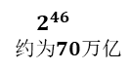
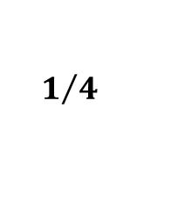
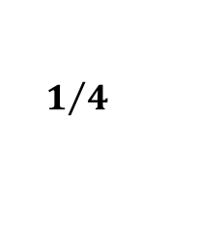
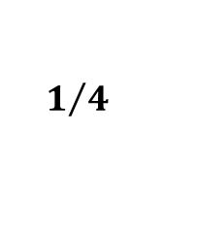
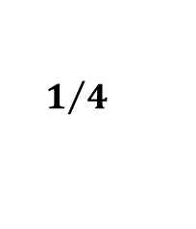
3.MAC地址
IEEE 802局域网的MAC地址格式
第1字节 | 第2~5字节 | 第6字节
b7 | b6 | b5 | b4 | b3 | b2 | b1 | b0 | …… | b7 | b6 | b5 | b4 | b3 | b2 | b1 | b0
G/L（Global/Local）
I/G（Individual/Group）
G/L=0：全球管理
I/G =0：单播地址
G/L=1：本地管理
I/G =1：多播地址
第1字节的 b1位 | 第1字节的 b0位 | MAC地址类型 | 地址 占比 | 地址 数量
0
全球
单播
$$1/4$$
$$2^{46}$$
$$约为70万亿$$
（由厂商生产网络设备时固化在设备中）
0
1
全球
多播
$$1/4$$
（交换机、路由器等标准网络设备所支持的多播地址）
0
本地
单播
$$1/4$$
（由网络管理员分配，优先级高于网络接口的全球单播地址）
1
1
$$1/4$$
本地
多播
（可由用户对网卡编程实现，以表明其属于哪些多播组）

Slide 112






3.MAC地址
1个
每个人拥有几个48比特的全球唯一的单播MAC地址？
1个
和
48比特的全球唯一的单播MAC地址会耗尽吗？
多个
对于使用48比特MAC地址的应用程序，IEEE的目标寿命为100年（直到2080年），但鼓励采用64比特作为替代。

Slide 113
02
MAC地址
IEEE 802.5局域网的MAC地址发送顺序
组织唯一标识符OUI （由IEEE的注册管理机构分配） 第1~3字节
网络接口标识符 （由获得OUI的厂商自行随意分配） 第4~6字节
第1字节 | 第2~5字节 | 第6字节
b7 | b6 | b5 | b4 | b3 | b2 | b1 | b0 | …… | b7 | b6 | b5 | b4 | b3 | b2 | b1 | b0
字节发送顺序：
第1字节
第6字节
字节内的比特发送顺序：
b0
b7

Slide 114
3.MAC地址
IEEE 802.5局域网的MAC地址发送顺序
组织唯一标识符OUI （由IEEE的注册管理机构分配） 第1~3字节
网络接口标识符 （由获得OUI的厂商自行随意分配） 第4~6字节
第1字节 | 第2~5字节 | 第6字节
b7 | b6 | b5 | b4 | b3 | b2 | b1 | b0 | …… | b7 | b6 | b5 | b4 | b3 | b2 | b1 | b0
字节发送顺序：
第1字节
第6字节
字节内的比特发送顺序：
b0
b7

Slide 115

3.MAC地址
单播MAC地址举例
A
B
发送单播帧
C
00-0C-B5-72-AB-72
00-E0-F9-A3-43-77
00-0C-CF-B8-4A-82

Slide 116
3.MAC地址
单播MAC地址举例
A
B
发送单播帧
C
00-0C-B5-72-AB-72
00-E0-F9-A3-43-77
00-0C-CF-B8-4A-82
帧的首部
目的地址：
源地址：
……
00-0C-CF-B8-4A-82
00-E0-F9-A3-43-77
数据载荷和帧尾部
……

Slide 117
3.MAC地址
单播MAC地址举例
A
B
发送单播帧
C
00-0C-B5-72-AB-72
00-E0-F9-A3-43-77
00-0C-CF-B8-4A-82
帧的首部
目的地址：
源地址：
……
帧的首部
目的地址：
源地址：
……
帧的首部
目的地址：
源地址：
……
00-0C-CF-B8-4A-82
00-0C-CF-B8-4A-82
00-0C-CF-B8-4A-82
00-E0-F9-A3-43-77
00-E0-F9-A3-43-77
00-E0-F9-A3-43-77
数据载荷和帧尾部
……
数据载荷和帧尾部
……
数据载荷和帧尾部
……

Slide 118
3.MAC地址
单播MAC地址举例
A
B
发送单播帧
C
00-0C-B5-72-AB-72
00-E0-F9-A3-43-77
00-0C-CF-B8-4A-82
不匹配
匹配
帧的首部
目的地址：
源地址：
……
帧的首部
目的地址：
源地址：
……
00-0C-CF-B8-4A-82
00-0C-CF-B8-4A-82
00-E0-F9-A3-43-77
丢
弃
接
受
00-E0-F9-A3-43-77
数据载荷和帧尾部
……
数据载荷和帧尾部
……

Slide 119
02
MAC地址
广播MAC地址举例
A
B
C
00-0C-B5-72-AB-72
00-E0-F9-A3-43-77
00-0C-CF-B8-4A-82
帧的首部
目的地址：
源地址：
……
FF-FF-FF-FF-FF-FF
00-E0-F9-A3-43-77
数据载荷和帧尾部
……

Slide 120
02
MAC地址
广播MAC地址举例
A
B
C
00-0C-B5-72-AB-72
00-E0-F9-A3-43-77
00-0C-CF-B8-4A-82
帧的首部
目的地址：
源地址：
……
帧的首部
目的地址：
源地址：
……
帧的首部
目的地址：
源地址：
……
FF-FF-FF-FF-FF-FF
FF-FF-FF-FF-FF-FF
FF-FF-FF-FF-FF-FF
00-E0-F9-A3-43-77
00-E0-F9-A3-43-77
00-E0-F9-A3-43-77
数据载荷和帧尾部
……
数据载荷和帧尾部
……
数据载荷和帧尾部
……

Slide 121
02
MAC地址
广播MAC地址举例
A
B
C
00-0C-B5-72-AB-72
00-E0-F9-A3-43-77
00-0C-CF-B8-4A-82
帧的首部
目的地址：
源地址：
……
帧的首部
目的地址：
源地址：
……
FF-FF-FF-FF-FF-FF
广播地址
广播地址
FF-FF-FF-FF-FF-FF
00-E0-F9-A3-43-77
00-E0-F9-A3-43-77
接
受
接
受
数据载荷和帧尾部
……
数据载荷和帧尾部
……

Slide 122
02
MAC地址
网卡从网络上每收到一个帧，就检查帧首部中的目的MAC地址，按以下情况处理：
（1）如果目的MAC地址是广播地址（FF-FF-FF-FF-FF-FF），则接受该帧。
（2）如果目的MAC地址与网卡上固化的全球单播MAC地址相同，则接受该帧。
（3）如果目的MAC地址是网卡支持的多播地址，则接受该帧。
（4）除上述（1）、（2）和（3）情况外，丢弃该帧。
网卡还可被设置为一种特殊的工作方式：混杂方式（Promiscuous Mode）。工作在混杂方式的网卡，只要收到共享媒体上传来的帧就会收下，而不管帧的目的MAC地址是什么。
对于网络维护和管理人员，这种方式可以监视和分析局域网上的流量，以便找出提高网络性能的具体措施。
嗅探器（Sniffer）就是一种工作在混杂方式的网卡，再配合相应的工具软件（WireShark），就可以作为一种非常有用的网络工具来学习和分析网络。
混杂方式就像一把“双刃剑”，黑客常利用这种方式非法获取网络用户的口令。

Slide 123
3.3.2 CSMA/CD 协议
最初的以太网是将许多计算机都连接到一根总线上。易于实现广播通信。当初认为这样的连接方法既简单又可靠，因为总线上没有有源器件。
匹配电阻（用来吸收总线上传播的信号）
匹配电阻
A
B
C
D
E
接受
B 向所有站点
发送数据
接受
接受
接受

Slide 124
3.3.2 CSMA/CD 协议
为了实现一对一通信，将接收站的硬件地址写入帧首部中的目的地址字段中。仅当数据帧中的目的地址与适配器的硬件地址一致时，才能接收这个数据帧。
匹配电阻（用来吸收总线上传播的信号）
匹配电阻
只有 D 接受
B 发送的数据
A
B
C
D
E
不接受
B 向 D
发送数据
不接受
接受
不接受

Slide 125
3.3.2 CSMA/CD 协议
总线也有缺点。若多台计算机或多个站点同时发送时，会产生发送碰撞或冲突，导致发送失败。
匹配电阻（用来吸收总线上传播的信号）
匹配电阻
A
B
C
D
E
B 向 D
发送数据
E 向 A
发送数据

Slide 126
以太网采取了两种重要的措施
为了通信的简便，以太网采取了两种重要的措施：
(1) 采用较为灵活的无连接的工作方式
不必先建立连接就可以直接发送数据。
对发送的数据帧不进行编号，也不要求对方发回确认。
这样做的理由是局域网信道的质量很好，因信道质量产生差错的概率是很小的。
以太网提供的服务是不可靠的交付，即尽最大努力的交付。

Slide 127
以太网采取了两种重要的措施
(2) 以太网发送的数据都使用曼彻斯特 (Manchester) 编码
（一连串的1或0接收端无法提取比特同步信号）
比特流
1
0
0
0
1
0
0
1
1
1
曼彻斯特
差分曼彻斯特
曼彻斯特编码缺点是：它所占的频带宽度比原始的基带信号增加了一倍。

Slide 128
如何避免同时发送产生的碰撞？ 采用 CSMA/CD
匹配电阻（用来吸收总线上传播的信号）
匹配电阻
A
B
C
D
E
B 向 D 发送数据。能发送吗？
如何避免与其它站的发送产生碰撞？
使用这种方法吧：CSMA/CD！！！

Slide 129
以太网提供的服务
CSMA/CD 含义：载波监听多点接入 / 碰撞检测 (Carrier Sense Multiple Access with Collision Detection) 。
“多点接入”表示许多计算机以多点接入的方式连接在一根总线上。
“载波监听”是指每一个站在发送数据之前先要检测一下总线上是否有其他计算机在发送数据，如果有，则暂时不要发送数据，以免发生碰撞。
“载波监听”就是用电子技术检测总线上有没有其他计算机发送的数据信号。

Slide 130
碰撞检测
“碰撞检测”就是计算机边发送数据边检测信道上的信号电压大小。
当几个站同时在总线上发送数据时，总线上的信号电压摆动值将会增大（互相叠加）。
当一个站检测到的信号电压摆动值超过一定的门限值时，就认为总线上至少有两个站同时在发送数据，表明产生了碰撞。
所谓“碰撞”就是发生了冲突。因此“碰撞检测”也称为“冲突检
测”。

Slide 131
检测到碰撞后
在发生碰撞时，总线上传输的信号产生了严重的失真，无法从中恢复出有用的信息来。
每一个正在发送数据的站，一旦发现总线上出现了碰撞，就要立即停止发送，免得继续浪费网络资源，然后等待一段随机时间后再次发送。

Slide 132
CSMA/CD 协议工作流程
准备发送
等待随机时间
注意：
（1）适配器每发一个新的帧，就要执行一次CSMA/CD算法。
（2）帧间最小间隔为9.6 μs 。
载波侦听
侦听到载波？
是，信道忙
否
开始发送，
同时进行碰撞检测
检测到碰撞？
是
停止发送
否
发送，直到完毕

Slide 133
为什么要进行碰撞检测？ 因为信号传播时延对载波监听产生了影响
1 km
A
碰撞
B
B 发送数据
t = 0
t = τ − δ
t
t = τ
t = 2τ − δ
B 检测到发生碰撞
单程端到端
传播时延记为 τ
A 检测到发生碰撞
A 需要单程传播时延的 2 倍的时间，才能检测到与 B 的发送产生了冲突
CSMA/CD不能同时接收和发送，只能进行半双工通讯。

Slide 134
争用期
最先发送数据帧的站，在发送数据帧后至多经过时间 2τ （两倍的端到端往返时延）就可知道发送的数据帧是否遭受了碰撞。
以太网的端到端往返时延 2τ 称为争用期，或碰撞窗口。
经过争用期这段时间还没有检测到碰撞，才能肯定这次发送不会发生碰撞。

Slide 135
共享式以太网的争用期
【2010年 题47】某局域网采用CSMA/CD协议实现介质访问控制，数据传输速率为10Mbps，主机甲和主机乙之间
的距离为2km，信号传播速度是200 000km/s。请回答下列问题，要求说明理由或写出计算过程。
（1）若主机甲和主机乙发送数据时发送冲突，则从开始发送数据时刻起，到两台主机均检测到冲突时刻止，最短需经过多长时间？最长需经过多长时间（假设主机甲和主机乙发送数据过程中，其他主机不发送数据）？
解析
2km
主机甲
主机乙

Slide 136
共享式以太网的争用期
【2010年 题47】某局域网采用CSMA/CD协议实现介质访问控制，数据传输速率为10Mbps，主机甲和主机乙之间
的距离为2km，信号传播速度是200 000km/s。请回答下列问题，要求说明理由或写出计算过程。
（1）若主机甲和主机乙发送数据时发送冲突，则从开始发送数据时刻起，到两台主机均检测到冲突时刻止，最短需经过多长时间？最长需经过多长时间（假设主机甲和主机乙发送数据过程中，其他主机不发送数据）？
解析
2km
主机甲
主机乙

Slide 137
共享式以太网的争用期
【2010年 题47】某局域网采用CSMA/CD协议实现介质访问控制，数据传输速率为10Mbps，主机甲和主机乙之间
的距离为2km，信号传播速度是200 000km/s。请回答下列问题，要求说明理由或写出计算过程。
（1）若主机甲和主机乙发送数据时发送冲突，则从开始发送数据时刻起，到两台主机均检测到冲突时刻止，最短需经过多长时间？最长需经过多长时间（假设主机甲和主机乙发送数据过程中，其他主机不发送数据）？
解析
2km
主机甲
碰撞
主机乙
碰撞信号
最短需要经过的时长：两主机之间信号的单程传播时延，记为$τ。$

Slide 138

共享式以太网的争用期
【2010年 题47】某局域网采用CSMA/CD协议实现介质访问控制，数据传输速率为10Mbps，主机甲和主机乙之间
的距离为2km，信号传播速度是200 000km/s。请回答下列问题，要求说明理由或写出计算过程。
（1）若主机甲和主机乙发送数据时发送冲突，则从开始发送数据时刻起，到两台主机均检测到冲突时刻止，最短需经过多长时间？最长需经过多长时间（假设主机甲和主机乙发送数据过程中，其他主机不发送数据）？
解析
2km
碰撞
主机甲
主机乙
碰撞信号
最短需要经过的时长：两主机之间信号的单程传播时延，记为$τ。$
最长需要经过的时长：两主机之间信号的往返传播时延，记为$2τ。$
$$τ=\frac{2km}{200000km/s}={10}^{−5} s$$

Slide 139
二进制指数类型退避算法 (truncated binary exponential type)
发生碰撞的站在停止发送数据后，要推迟（退避）一个随机时间才能再发送数据。
基本退避时间取为争用期 2τ 。
从整数集合 [0, 1, … , (2^{k} - 1)] 中随机地取出一个数，记为 r。重传所需的时延就是 r 倍的基本退避时间。
参数 k 按下面的公式计算：
k = Min[重传次数, 10]
3. 当 k ≤10 时，参数 k 等于重传次数。
当重传达 16 次仍不能成功时即丢弃该帧，并向高层报告。

Slide 140
二进制指数类型退避算法 (truncated binary exponential type)
例如：
第 1 次冲突重传时：
k = 1，r 为 {0，1} 集合中的任何一个数。
第 2 次冲突重传时：
k = 2，r 为 {0，1，2，3} 集合中的任何一个数。
第 3 次冲突重传时：
k = 3，r 为 {0，1，2，3，4，5，6，7} 集合中的任何一个数。

Slide 141
10 Mbit/s 以太网争用期的长度
10 Mbit/s 以太网取 51.2 μs 为争用期的长度。
对于 10 Mbit/s 以太网，在争用期内发送 512 bit，即 64 字节。（1bit0.1 μs ）
51.2 μs 的由来： τ=51.2/2=25.6 μs
25.6*10⁻⁶*2.0*10⁸=5012m 以太网最大传输距离
这意味着：
以太网在发送数据时，若前 64 字节没有发生冲突，则后续的数据就不会发生冲突。

Slide 142
最短有效帧长
如果发生冲突，就一定是在发送的前 64 字节之内。
由于一检测到冲突就立即中止发送，这时已经发送出去的数据一定小于 64 字节。
以太网规定了最短有效帧长为 64 字节，凡长度小于 64 字节的帧都是由于冲突而异常中止的无效帧。

Slide 143
共享式以太网的最小帧长和最大帧长
【2009年 题37】在一个采用CSMA/CD协议的网络中，传输介质是一根完整的电缆，传输速率为1Gbps，
电缆中的信号传播速度是200 000km/s。若最小数据帧长度减少800比特，则最远的两个
站点之间的距离至少需要（ ）
D
A. 增加160m
B. 增加80m
C. 减少160m
D. 减少80m
解析

Slide 144
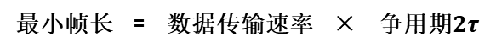
共享式以太网的最小帧长和最大帧长
【2009年 题37】在一个采用CSMA/CD协议的网络中，传输介质是一根完整的电缆，传输速率为1Gbps，
电缆中的信号传播速度是200 000km/s。若最小数据帧长度减少800比特，则最远的两个
站点之间的距离至少需要（ ）
D
A. 增加160m
B. 增加80m
C. 减少160m
D. 减少80m
排除
排除
解析
相当于减少最远的两个站点之间的距离
（即减少总线长度）
最小帧长 = 数据传输速率 × 争用期$2τ$

Slide 145
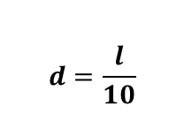
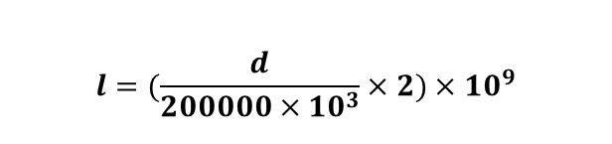
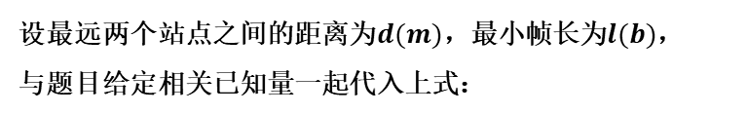
共享式以太网的最小帧长和最大帧长
【2009年 题37】在一个采用CSMA/CD协议的网络中，传输介质是一根完整的电缆，传输速率为1Gbps，
电缆中的信号传播速度是200 000km/s。若最小数据帧长度减少800比特，则最远的两个
站点之间的距离至少需要（ ）
D
A. 增加160m
B. 增加80m
C. 减少160m
D. 减少80m
排除
排除
解析
最小帧长 = 数据传输速率 × 争用期$2τ$
设最远两个站点之间的距离为$d(m)$，最小帧长为$l(b)$，
与题目给定相关已知量一起代入上式：
$$l=(\frac{d}{200000×{10}^{3}}×2)×{10}^{9}$$
$$d=\frac{l}{10}$$
显然，若最小帧长减少800比特，最远的两个站点之间的距离至少需要减少80m。

Slide 146
覆盖范围
在 10 Mbit/s 以太网 51.2 μs 的争用期内，信号能传输多远的距离？
以太网上最大的端到端单程时延必须小于争用期的一半（即 25.6 μs），这相当于以太网的最大端到端长度约为 5 km。
τ=51.2/2=25.6 μs
25.6*10⁻⁶*2.0*10⁸=5012m 以太网最大传输距离
说明：实际覆盖范围远远没有这样大。
存在的转发器存在的延时
强化碰撞的干扰信号的持续时间

Slide 147
人为干扰信号（强化碰撞 32或48比特的人为干扰信号）
A 发送数据
B 发送数据
A
开始冲突
B
τ
T_{B}
A 检测
到冲突
信
道
占
用
时
间
数据帧
T_{J}
干扰信号
t
τ
注意：B 也能够检测到冲突，并立即停止发送数据帧，接着就发送干扰信号。
这里为了简单起见，只画出 A 发送干扰信号的情况。
总线被占用的时间：T_{B}+T_{J}+τ

Slide 148
CSMA/CD 协议的重要特性
使用 CSMA/CD 协议的以太网不能进行全双工通信而只能进行双向交替通信（半双工通信）。
每个站在发送数据之后的一小段时间内，存在着遭遇碰撞的可能性。
这种发送的不确定性使整个以太网的平均通信量远小于以太网的最高数据率。
帧间最小间隔为9.6 μs ，为使刚刚收到数据帧的站的接收缓存来得及清理。

Slide 149
CSMA/CD协议的基本原理
M
A
C
S
C
D
多址接入
载波监听
碰撞检测
多个站点连接在一条总线上，竞争使用总线。
每个站点在发送帧之前，先要检测一下总线上是否有其他站点在发送帧（“先听后说”）：
每个正在发送帧的站点边发送边检测碰撞（“边说边听”）：
若检测到总线空闲96比特时间（发送96比特所耗费的时间，也称为帧间最小间隔），则发送这个帧；
一旦发现总线上出现碰撞，立即停止发送，退避一段随机时间后再次从载波监听开始进行发送（“一旦冲突，立即停说，等待时机，重新再说”）。
若检测到总线忙，则继续检测并等待总线转为空闲96比特时间，然后发送这个帧。

Slide 150
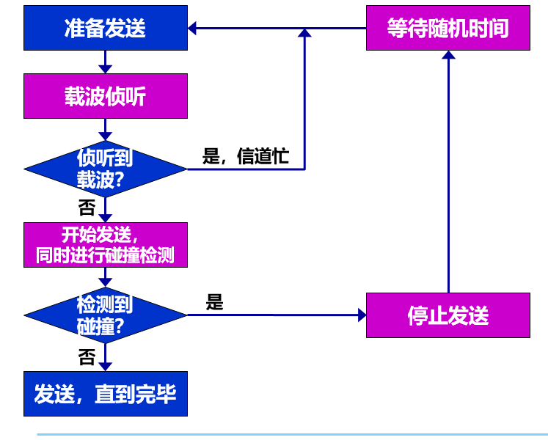
CSMA/CD 协议的要点
准备发送
等待随机时间
截断二进制指数算法
载波侦听，检测信道
侦听到载波？
是，信道忙
否
发送人为干扰信号
96bit时间内仍然空闲，开始发送，
同时进行碰撞检测
检测到碰撞？
是，发送失败
停止发送数据
否
发送，直到完毕

Slide 151
3.3.3 使用集线器的星形拓扑
传统以太网最初是使用粗同轴电缆，后来演进到使用比较便宜的细同轴电缆，最后发展为使用更便宜和更灵活的双绞线。
采用双绞线的以太网采用星形拓扑，在星形的中心则增加了一种可靠性非常高的设备，叫做集线器 (hub)。
双绞线以太网总是和集线器配合使用的。
通信距离短，每个站到集线器的距离不能超过100m。
性价比高----局域网中统治地位。

Slide 152
传统以太网使用同轴电缆，采用总线形拓扑结构
大量机械接口不可靠
匹配电阻（用来吸收总线上传播的信号）
匹配电阻
A
B
C
D
E

Slide 153
使用集线器的双绞线以太网
站点
集线器
RJ-45 插头
两对双绞线
1990 年，IEEE 制定出采用双绞线的星形以太网 10BASE-T 的标准 802.3i。

Slide 154
星形以太网 10BASE-T
10
BASE
—
T
双绞线
基带
速率为 10 Mbit/s

Slide 155
【2019年 题34】100BaseT快速以太网使用的导向传输介质是（ ）。
A
A. 双绞线
B. 单模光纤
C. 多模光纤
D. 同轴电缆
解析
采用基带信号进行传输
100BaseT
传输速率为100Mb/s
采用双绞线作为传输介质

Slide 156
具有三个接口的集线器
集
线
器
双绞线
适配器
适配器
适配器
工作站
工作站
工作站

Slide 157
集线器的一些特点
（1）集线器是使用电子器件来模拟实际电缆线的工作，因此整个系统仍然像一个传统的以太网那样运行。 使用集线器的以太网在逻辑上仍是一个总线网，各工作站使用的还是 CSMA/CD 协议，并共享逻辑上的总线。（物理拓扑与总线型不同，但工作逻辑相同）
（2）集线器很像一个多接口的转发器。
（3）工作在物理层，不进行碰撞检测。
（3）集线器可以对波形进行整形与放大。

Slide 158
3.3.4 以太网的信道利用率
？问题：一个10Mbit/s以太网同时用10个站工作，每个站所能发送数据的平均速率是总速率的1/10?
多台机器在以太网上同时工作就可能会发生碰撞。
当发生碰撞时，信道资源实际上是被浪费了。因此，当扣除碰撞所造成的信道损失后，以太网总的信道利用率并不能达到 100%。

Slide 159
以太网信道被占用的情况
假设:τ 是以太网单程端到端传播时延。则争用期长度为 2τ ，即为端到端传播时延的两倍。检测到碰撞后不发送干扰信号。
设:帧长为 L (bit)，数据发送速率为 C (bit/s)，则帧的发送时间为 T₀ = L/C (s)。
一个站在发送帧时出现了碰撞。经过一个争用期 2τ 后，可能又出现了碰撞。这样经过若干个争用期后，一个站发送成功了。假定发送帧需要的时间是 T₀。
发生碰撞
占用期
争用期
争用期
…
争用期
发 送 成 功
t
2τ
2τ
2τ
T₀
τ
发送一帧所需的平均时间

Slide 160
以太网信道被占用的情况
注意到，成功发送一个帧需要占用信道的时间是 T₀ + τ ，比这个帧的发送时间要多一个单程端到端时延 τ 。
这是因为当一个站发送完最后一个比特时，这个比特还要在以太网上传播。
在最极端的情况下，发送站在传输媒体的一端，而比特在媒体上传输到另一端所需的时间是 τ 。

Slide 161
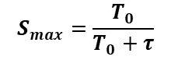
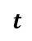
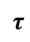
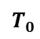
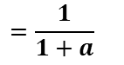
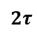
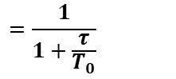
共享式以太网的信道利用率
理想情况下不考虑这部分时间
可能发生多次碰撞，进行多次退避
争用期 | … | 争用期
成功发送一个帧
$$t$$
$$2τ$$
$$2τ$$
$$T_{0}$$
$$τ$$
发送一帧所需的平均时间
考虑以下这种理想情况：
总线一旦空闲就有某个站点立即发送帧
各站点发送帧都不会产生碰撞
发送一帧占用总线的时间为$T_{0}+τ，$而帧本身的发送时间是$T_{0}$
极限信道利用率
$$S_{max}=\frac{T_{0}}{T_{0}+τ}$$
$$=\frac{1}{1+a}$$
$$=\frac{1}{1+\frac{τ}{T_{0}}}$$

Slide 162
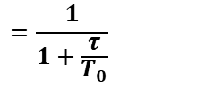
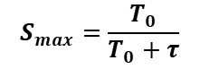
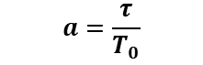
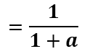
共享式以太网的信道利用率
理想情况下不考虑这部分时间
可能发生多次碰撞，进行多次退避
争用期 | … | 争用期
成功发送一个帧
$$t$$
$$2τ$$
$$2τ$$
$$T_{0}$$
$$τ$$
发送一帧所需的平均时间
极限信道利用率
$$S_{max}=\frac{T_{0}}{T_{0}+τ}$$
$$=\frac{1}{1+a}$$
$$=\frac{1}{1+\frac{τ}{T_{0}}}$$
参数a的值应尽量小，以提高信道利用率
共享总线以太网端到端的距离不应太长
$$a=\frac{τ}{T_{0}}$$
帧的长度应尽量大

Slide 163
共享式以太网的信道利用率
【2015年 题36】下列关于CSMA/CD协议的叙述中，错误的是（ ）。
B
A. 边发送数据帧，边检测是否发生冲突
B. 适用于无线网络，以实现无线链路共享
C. 需要根据网络跨距和数据传输速率限定最小帧长
D. 当信号传播延迟趋近于0时，信道利用率趋近100%
解析

Slide 164
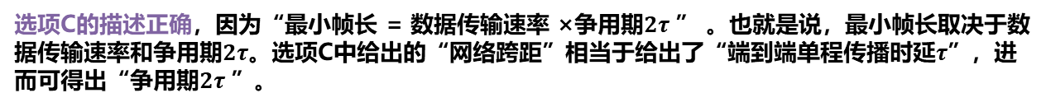
共享式以太网的信道利用率
【2015年 题36】下列关于CSMA/CD协议的叙述中，错误的是（ ）。
B
A. 边发送数据帧，边检测是否发生冲突
B. 适用于无线网络，以实现无线链路共享
C. 需要根据网络跨距和数据传输速率限定最小帧长
D. 当信号传播延迟趋近于0时，信道利用率趋近100%
解析
选项A的描述正确，其所描述的是CSMA/CD协议中的“碰撞检测（冲突检测）CD”。
选项B的描述错误，因为CSMA/CD协议不适用于无线网络。对于802.11无线局域网，可以使用CSMA/CA协议。
选项C的描述正确，因为“最小帧长 = 数据传输速率 ×争用期$2τ$” 。也就是说，最小帧长取决于数据传输速率和争用期$2τ$。选项C中给出的“网络跨距”相当于给出了“端到端单程传播时延$τ$”，进而可得出“争用期$2τ$”。
选项D的描述正确，因为选项D中给出“信号传播延迟趋近于0”，这相当于信号瞬间到达整个网络，网络中各站点瞬间就知道总线被占用，因此不会出现碰撞，进而使信道利用率趋近100%。

Slide 165
3.3.5 MAC 帧的格式
常用的以太网 MAC 帧格式有两种标准：
DIX Ethernet V2 标准
IEEE 的 802.3 标准
最常用的 MAC 帧是以太网 V2 的格式。

Slide 166
以太网 V2 的 MAC 帧格式
IP 数据报
IP 层
字节
6
6
2
46 ~ 1500
4
MAC 帧
目的地址
源地址
类型
数 据
FCS
MAC 层
插入
8 字节
以太网 MAC 帧
物理层
7 字节
1 字节
…
10101010101010 101010101010 10101011
前同步码
帧开始
定界符

Slide 167
以太网 V2 的 MAC 帧格式
目的地址字段 6 字节
IP 数据报
IP 层
字节
6
6
2
46 ~ 1500
4
目的地址
源地址
类型
数 据
FCS
MAC 层
以太网 MAC 帧
物理层

Slide 168
以太网 V2 的 MAC 帧格式
源地址字段 6 字节
IP 数据报
IP 层
字节
6
6
2
46 ~ 1500
4
目的地址
源地址
类型
数 据
FCS
MAC 层
以太网 MAC 帧
物理层

Slide 169
以太网 V2 的 MAC 帧格式
类型字段用来标志上一层使用的是什么协议，
以便把收到的 MAC 帧的数据上交给上一层的这个协议。
类型字段 2 字节
0x0800，上层使用IP数据报
IP 数据报
IP 层
字节
6
6
2
46 ~ 1500
4
目的地址
源地址
类型
数 据
FCS
MAC 层
以太网 MAC 帧
物理层

Slide 170
以太网 V2 的 MAC 帧格式
数据字段的正式名称是 MAC 客户数据字段。
最小长度 64 字节 - 18 字节的首部和尾部 = 数据字段的最小长度（46字节）
数据字段 46 ~ 1500 字节
IP 数据报
IP 层
字节
6
6
2
46 ~ 1500
4
目的地址
源地址
类型
数 据
FCS
MAC 层
以太网 MAC 帧
物理层

Slide 171
以太网 V2 的 MAC 帧格式
当传输媒体的误码率为 1x10⁻⁸ 时，MAC 子层可使未检测到的差错小于 1x10⁻¹⁴ 。
FCS 字段 4 字节
IP 数据报
IP 层
字节
6
6
2
46 ~ 1500
4
目的地址
源地址
类型
数 据
FCS
MAC 层
以太网 MAC 帧
物理层
当数据字段的长度小于 46 字节时，应在数据字段的后面加入整数字节的填充字段，以保证以太网的 MAC 帧长不小于 64 字节。

Slide 172
以太网 V2 的 MAC 帧格式
在帧的前面插入（硬件生成）的 8 字节中，第一个字段共 7 个字节，是前同步码，用来迅速实现 MAC 帧的比特同步。第二个字段 1 个字节是帧开始定界符，表示后面的信息就是 MAC 帧。
IP 数据报
IP 层
字节
6
6
2
46 ~ 1500
4
目的地址
源地址
类型
数 据
FCS
MAC 层
插入
8 字节
以太网 MAC 帧
物理层
7 字节
1 字节
为了达到比特同步，在传输媒体上实际传送的要比 MAC 帧还多 8 个字节
…
10101010101010 101010101010 10101011
前同步码
帧开始定界符

Slide 173
无效的 MAC 帧
帧的长度不是整数个字节；
用收到的帧检验序列 FCS 查出有差错；
数据字段的长度不在 46 ~ 1500 字节之间；有效的 MAC 帧长度为 64 ~ 1518 字节之间。
对于检查出的无效 MAC 帧就简单地丢弃。以太网不负责重传丢弃的帧。

Slide 174
解决的三个问题
MAC子层如何知道从收到的以太网帧中取多少个字节的数据交给上层协议？--曼彻斯特编码，发送方网络适配器的接口上的电压不在发生变化。
长度小于46字节，IP层如何知道有没有填充字段--IP协议有总长度字段，如果“IP数据报的总长度“小于46，可计算出数据是多少字节；
为什么要在传输媒体上在帧的基础上多传送8字节前导码。--适配器的时钟与到达的比特流同步。SONET/SDH进行同步传输不需要前同步码。

Slide 175
3.4.1 在物理层扩展以太网
3.4.2 在数据链路层扩展以太网
3.4.3 虚拟局域网
3.4
扩展的
以太网

Slide 176

3.4.1 在物理层扩展以太网
使用集线器（波形的整形与放大）扩展：将多个以太网段连成更大的、多级星形结构的以太网。（距离不能太远，100米—10BASE-T，不能超过200米）
三个独立的碰撞域（任何时刻，一个碰撞域中只能有一个站发送数据）
一系
二系
一个更大的碰撞域
主干集线器
一系
二系
三系
三系
一个扩展的以太网
三个独立的以太网

Slide 177
碰撞域
碰撞域（collision domain）又称为冲突域，是指网络中一个站点发出的帧会与其他站点发出的帧产生碰撞或冲突的那部分网络。
碰撞域越大，发生碰撞的概率越高。
主干集线器
碰撞域
碰撞域
总线形以太网
使用集线器的星形以太网

Slide 178
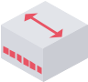

3.4.1 在物理层扩展以太网
以太网集线器一般具有8~32个接口，如果要连接的站点数量超过了单个集线器能够提供的接口数量，就需要使用多个集线器，这样就可以连接成覆盖更大范围、连接更多站点的多级星型以太网。
采用多个集线器连接而成的多级星型以太网，在扩展了网络覆盖范围和站点数量的同时，也带来了一些负面因素。
部门A
部门B
10BASE-T
集线器
主干集线器
10BASE-T
集线器
…
…

Slide 179
3.4.1 在物理层扩展以太网
以太网集线器一般具有8~32个接口，如果要连接的站点数量超过了单个集线器能够提供的接口数量，就需要使用多个集线器，这样就可以连接成覆盖更大范围、连接更多站点的多级星型以太网。
采用多个集线器连接而成的多级星型以太网，在扩展了网络覆盖范围和站点数量的同时，也带来了一些负面因素。
碰撞域
碰撞域
部门A
部门B
10BASE-T
集线器
10BASE-T
集线器
碰撞
碰撞
…
…

Slide 180
3.4.1 在物理层扩展以太网
以太网集线器一般具有8~32个接口，如果要连接的站点数量超过了单个集线器能够提供的接口数量，就需要使用多个集线器，这样就可以连接成覆盖更大范围、连接更多站点的多级星型以太网。
采用多个集线器连接而成的多级星型以太网，在扩展了网络覆盖范围和站点数量的同时，也带来了一些负面因素。
碰撞域
碰撞域
部门A
部门B
10BASE-T
集线器
主干集线器
10BASE-T
集线器
…
…

Slide 181
3.4.1 在物理层扩展以太网
以太网集线器一般具有8~32个接口，如果要连接的站点数量超过了单个集线器能够提供的接口数量，就需要使用多个集线器，这样就可以连接成覆盖更大范围、连接更多站点的多级星型以太网。
采用多个集线器连接而成的多级星型以太网，在扩展了网络覆盖范围和站点数量的同时，也带来了一些负面因素。
一个更大碰撞域
碰撞
部门A
部门B
10BASE-T
集线器
主干集线器
10BASE-T
集线器
碰撞
碰撞
…
…

Slide 182
3.4.1 在物理层扩展以太网
一个更大碰撞域
碰撞
部门A
部门B
10BASE-T
集线器
主干集线器
10BASE-T
集线器
碰撞
碰撞
…
…
在物理层扩展的共享式以太网仍然是一个碰撞域，不能连接太多的站点，否则可能会出现大量的碰撞，导致平均吞吐量太低。

Slide 183
用集线器扩展以太网
优点
使原来属于不同碰撞域的以太网上的计算机能够进行跨碰撞域的通信。
扩大了以太网覆盖的地理范围。
缺点
碰撞域（冲突域）增大了，但总的吞吐量并未提高。
如果不同的碰撞域使用不同的数据率，那么就不能用集线器将它们互连起来。

Slide 184
3.4.2 在数据链路层扩展以太网
扩展以太网更常用的方法是在数据链路层进行。
早期使用网桥，现在使用以太网交换机。
交换机
交换机
网桥

Slide 185
网桥与以太网交换机
网桥工作在数据链路层。
它根据 MAC 帧的目的地址对收到的帧进行转发和过滤。
当网桥收到一个帧时，并不是向所有的接口转发此帧，而是先检查此帧的目的 MAC 地址，然后再确定将该帧转发到哪一个接口，或把它丢弃。

Slide 186
3.4.2 在数据链路层扩展以太网
碰撞域
一个更大碰撞域
碰撞域
部门A
部门B
10BASE-T
集线器
主干集线器
10BASE-T
集线器
…
…

Slide 187

3.4.2 在数据链路层扩展以太网
网桥工作在数据链路层（包含其下的物理层），而集线器仅工作在物理层。
网桥比集线器“懂得多”。
碰撞域
碰撞域
部门A
部门B
10BASE-T
集线器
10BASE-T
集线器
网桥（Bridge）
…
…

Slide 188
3.4.2 在数据链路层扩展以太网
网桥（bridge）工作在数据链路层（包含其下的物理层），因此网桥具备属于数据链路层范畴的相关能力。
网桥可以识别帧的结构。
网桥可以根据帧首部中的目的MAC地址和网桥自身的帧转发表来转发或丢弃所收到的帧。
碰撞域
碰撞域
部门A
部门B
10BASE-T
集线器
10BASE-T
集线器
网桥（Bridge）
…
…

Slide 189

3.4.2 在数据链路层扩展以太网
碰撞域
网段（Segment）
覆盖范围更大
站点数量更多
以太网
碰撞域
网段（Segment）
B
D
A
E
1
2
集线器
网桥
集线器
C
F

Slide 190
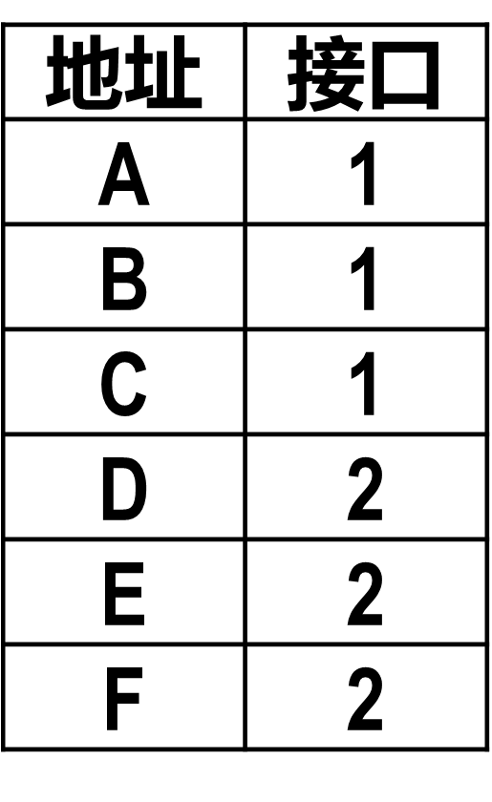
网桥的主要结构和基本工作原理
转发表
接口管理
软件
网桥协议
实体
B
D
接口1
缓存
接口2
A
E
1
2
集线器
网桥
集线器
C
F

Slide 191
网桥的主要结构和基本工作原理
B
D
丢弃
A→D
A
A→D
A→D
E
1
2
集线器
网桥
集线器
A→D
丢弃
C
F

Slide 192
网桥的主要结构和基本工作原理
B
D
丢弃
接受
A→D
A→D
A
A→D
A→D
A→D
A→D
E
1
2
丢弃
集线器
网桥
集线器
A→D
A→D
丢弃
C
F
丢弃

Slide 193
网桥的主要结构和基本工作原理
B
D
丢弃
A→C
丢弃
A
A→C
A→C
E
1
2
集线器
网桥
集线器
A→C
接受
C
F

Slide 194
网桥的主要结构和基本工作原理
不用查找转发表，而是会通过除接收该帧的接口的其他接口转发该广播帧。
目的MAC地址为
FF-FF-FF-FF-FF-FF
B
D
接受
接受
广播
广播
A
广播
广播
广播
广播
E
1
2
接受
集线器
网桥
集线器
广播
广播
接受
C
F
接受

Slide 195
网桥的主要结构和基本工作原理
转发表
接口管理
软件
网桥协议
实体
B
D
接口1
缓存
接口2
A
E
1
2
集线器
网桥
集线器
网桥的接口在向其连接的网段转发帧时，会执行相应的媒体接入控制协议，对于共享式以太网就是CSMA/CD协议。
C
F

Slide 196
透明网桥的自学习和转发帧的流程
网桥中的转发表对于帧的转发起着决定性的作用
转发表是如何建立的呢？
B
D
丢弃
接受
A→D
A→D
A
A→D
A→D
A→D
A→D
E
1
2
丢弃
集线器
网桥
集线器
A→D
A→D
丢弃
C
F
丢弃

Slide 197
透明网桥的自学习和转发帧的流程
透明网桥（Transparent Bridge）通过自学习算法建立转发表。
透明网桥中的“透明”，是指以太网中的各站点并不知道自己所发送的帧将会经过哪些网桥的转发，最终到达目的站点。也就是说，以太网中的各网桥对于各站点而言是看不见的。
透明网桥的标准是IEEE 802.1D，它通过一种自学习算法基于以太网中各站点间的相互通信逐步建立起自己的转发表。

Slide 198
透明网桥的自学习和转发帧的流程
转发表
地址 | 接口
… | …
站点间的通信
网桥自学习和转发帧
A→B
B
D
接受
A→B
1
2
A
A→B
A→B
E
集线器
网桥
集线器
A→B
丢弃
C
F

Slide 199
透明网桥的自学习和转发帧的流程
转发表
地址 | 接口
… | …
站点间的通信
网桥自学习和转发帧
A
1
A→B
登记
B
D
接受
A→B
1
2
A
A→B
A→B
E
集线器
网桥
集线器
A→B
丢弃
C
F

Slide 200
透明网桥的自学习和转发帧的流程
转发表
地址 | 接口
… | …
站点间的通信
网桥自学习和转发帧
查找目的地址B
A
1
A→B
登记
转发
（盲目）
B
D
接受
丢弃
A→B
A→B
盲目转发
1
2
A
A→B
A→B
A→B
A→B
E
集线器
网桥
集线器
丢弃
A→B
A→B
丢弃
C
F
丢弃

Slide 201
透明网桥的自学习和转发帧的流程
转发表
地址 | 接口
… | …
站点间的通信
网桥自学习和转发帧
A
1
A→B
登记
转发
（盲目）
D
2
D→A
登记
B
D
A←D
1
2
A
A←D
D→A
E
集线器
网桥
集线器
丢弃
A←D
C
F
丢弃

Slide 202
透明网桥的自学习和转发帧的流程
转发表
地址 | 接口
… | …
站点间的通信
网桥自学习和转发帧
查找目的地址A
A
1
A→B
登记
转发
（盲目）
D
2
D→A
登记
转发
（明确）
B
D
丢弃
A←D
A←D
1
2
A
A←D
A←D
A←D
D→A
E
接受
丢弃
集线器
网桥
集线器
A←D
A←D
丢弃
C
F
丢弃

Slide 203
透明网桥的自学习和转发帧的流程
转发表
地址 | 接口
… | …
站点间的通信
网桥自学习和转发帧
A
1
A→B
登记
转发
（盲目）
D
2
D→A
登记
转发
（明确）
B
C
1
D
C→A
登记
丢弃
A←C
1
2
A
A←C
C→A
E
接受
集线器
网桥
集线器
A←C
C
F

Slide 204
透明网桥的自学习和转发帧的流程
转发表
地址 | 接口
… | …
站点间的通信
网桥自学习和转发帧
查找目的地址A
A
1
A→B
登记
转发
（盲目）
D
2
D→A
登记
转发
（明确）
B
C
1
D
C→A
登记
丢弃
丢弃
A←C
丢弃
1
2
A
A←C
C→A
E
接受
集线器
网桥
集线器
A←C
C
F

Slide 205
透明网桥的自学习和转发帧的流程
转发表
地址 | 接口
A | 1
D | 2
C | 1
… | …
站点间的通信
网桥自学习和转发帧
A→B
登记
转发
（盲目）
D→A
登记
转发
（明确）
B
B | 1
E | 2
F | 2
D
丢弃
C→A
登记
…
…
…
1
2
A
E
集线器
网桥
集线器
C
F

Slide 206
透明网桥的自学习和转发帧的流程
❶
网桥收到帧后进行登记（即自学习），登记的内容为帧的源MAC地址和进入网桥的接口号。
❷
网桥根据帧的目的MAC地址和网桥的转发表对帧进行转发，包含以下三种情况：
●
明确转发：网桥知道应当从哪个接口转发帧。
●
盲目转发：网桥不知道应当从哪个接口转发帧，只能将其通过除进入网桥的接口外的其他所有接口
转发。
●
丢 弃：网桥知道不应该转发该帧，将其丢弃。
请同学们注意：
（1）如果网桥收到有误码的帧则直接丢弃。
（2）如果网桥收到一个无误码的广播帧，则不用进行查表，而是直接从除接收该广播帧的接口的其他接口转发该广播帧。
（3）转发表中的每条记录都有其有效时间，到期自动删除！这是因为各站点的MAC地址与网桥接口的对应关系并不是永久性的，例如某个站点更换了网卡，其MAC地址就会改变。

Slide 207
透明网桥的生成树协议STP
为了提高以太网的可靠性，有时需要在两个以太网之间使用多个透明网桥来提供冗余链路。
E1
E2
造成广播帧充斥整个网络，网络资源被白白浪费，而网络中的主机之间无法正常通信！
说明：
（1）若网桥B1和B2的转发表中都没有待转发单播帧目的MAC地址的相关记录，则该单播帧也会引起类似的情况。
（2）为了简单起见，未考虑信号在总线上碰撞的情况。
B1
广播帧在环路中
永久兜圈
广播
B2

Slide 208
透明网桥的生成树协议STP
为了避免广播帧在环路中永久兜圈，透明网桥使用生成树协议（Spanning Tree Protocol，STP），可以在增加冗余链路提高网络可靠性的同时，又避免环路带来的问题。
不管网桥之间连接成了怎样复杂的带环拓扑，网桥之间通过交互网桥协议单元（Bridge Protocol Data Unit，BPDU），找出原网络拓扑的一个连通子集（即生成树），在这个子集里整个连通的网络中不存在环路。
E1
E2
B1
交
互
BPDU
关闭
该接口
B2
湖科大 高军

Slide 209
交换式以太网
网桥的接口数量很少，通常只有2~4个，一般只用来连接不同的网段。
碰撞域
网段（Segment）
覆盖范围更大
站点数量更多
以太网
碰撞域
网段（Segment）
B
D
A
E
1
2
集线器
网桥
集线器
C
F
湖科大 高军

Slide 210
交换式以太网
网桥的接口数量很少，通常只有2~4个，一般只用来连接不同的网段。
1990年面世的交换式集线器（Switching Hub），混快就淘汰了网桥，实质上是具有多个接口的网桥，常称为以太网交换机（Switch）或二层交换机。
“二层”是指以太网交换机工作在数据链路层（包括物理层）。
与网桥相同，交换机内部的转发表也是通过自学习算法，基于网络中各主机间的通信，自动地逐步建立起来的。
另外，交换机也使用生成树协议STP，来产生能够连通全网但不产生环路的通信路径。

Slide 211

01
交换式以太网
仅使用交换机（而不使用集线器）的以太网就是交换式以太网。
集线器
…
使用总线的共享式以太网
使用集线器的共享式以太网
集线器
主干集线器
集线器
集线器
集线器
…
…
网桥
使用集线器在物理层扩展共享式以太网
使用网桥在数据链路层扩展以太网

Slide 212

01
交换式以太网
仅使用交换机（而不使用集线器）的以太网就是交换式以太网。
…
交换机
交换机
交换机
交换机
…
…
使用交换机在数据链路层扩展交换式以太网
使用交换机的小型交换式以太网

Slide 213
1. 以太网交换机的特点
实质上是一个多接口网桥。
通常有十几个或更多的接口。
每个接口都直接与一个单台主机或另一个以太网交换机相连，并且一般都工作在全双工方式。
以太网交换机具有并行性。
能同时连通多对接口，使多对主机能同时通信。
相互通信的主机都独占传输媒体，无碰撞地传输数据。
每一个端口和连接到端口的主机构成了一个碰撞域。

Slide 214

01
02
以太网交换机
交换机的每个接口可以连接计算机，也可以连接集线器或另一个交换机。
当交换机的接口与计算机或交换机连接时，可以工作在全双工方式，并能在自身内部同时连通多对接口，使每一对相互通信的计算机都能像独占传输媒体那样，无碰撞地传输数据，这样就不需要使用CSMA/CD协议了。
交换机1
交换机2
A
B
F
内
部
连
通
H
1
4
1
4
内部连通
内
部
连
通
集线器
C
G
I
…
2
5
2
5
E
D
内部连通
J
3
6
3
6

Slide 215
01
02
以太网交换机
交换机的每个接口可以连接计算机，也可以连接集线器或另一个交换机。
当交换机的接口与计算机或交换机连接时，可以工作在全双工方式，并能在自身内部同时连通多对接口，使每一对相互通信的计算机都能像独占传输媒体那样，无碰撞地传输数据，这样就不需要使用CSMA/CD协议了。
当交换机的接口连接的是集线器时，该接口就只能使用CSMA/CD协议并只能工作在半双工方式。
现在的交换机和计算机中的网卡都能自动识别上述两种情况，并自动切换到相应的工作方式。
交换机1
交换机2
A
B
F
内
部
连
通
H
1
4
1
4
内部连通
内
部
连
通
集线器
C
G
I
…
2
5
2
5
E
D
内部连通
J
3
6
3
6

Slide 216
01
02
以太网交换机
交换机一般都具有多种速率的接口，例如10Mb/s、100Mb/s、1Gb/s甚至10Gb/s的接口，大部分接口支持多速率自适应。
交换机1
交换机2
A
B
F
H
1
4
1
4
集线器
C
G
I
…
2
5
2
5
E
D
J
3
6
3
6

Slide 217
01
02
以太网交换机
【练习题】交换机自学习和转发帧的流程（参考网桥自学习和转发帧的流程）
交换机1
交换机2
A
转发表
地址 | 接口
B
F
转发表
地址 | 接口
H
1
4
1
4
X
集线器
C
G
I
…
2
5
2
5
E
D
J
3
6
3
6
主机间的通信
交换机1的操作
交换机2的操作
A→B
H→A
E→X
X→E

Slide 218
01
02
以太网交换机
【练习题】交换机自学习和转发帧的流程（参考网桥自学习和转发帧的流程）
交换机1
交换机2
A
转发表
地址 | 接口
B
F
转发表
地址 | 接口
H
1
4
1
4
X
集线器
A
1
C
G
A
3
I
…
2
5
2
5
E
D
J
3
6
3
6
主机间的通信
交换机1的操作
交换机2的操作
A→B
登记
转发（盲目）
登记
转发（盲目）
H→A
E→X
X→E

Slide 219
01
02
以太网交换机
【练习题】交换机自学习和转发帧的流程（参考网桥自学习和转发帧的流程）
交换机1
交换机2
A
转发表
地址 | 接口
B
F
转发表
地址 | 接口
H
1
4
1
4
X
集线器
A
1
C
G
A
3
I
…
2
5
2
5
E
H
6
H
4
D
E
2
E
3
J
3
6
3
6
X
2
主机间的通信
交换机1的操作
交换机2的操作
A→B
登记
转发（盲目）
登记
转发（盲目）
H→A
登记
转发（明确）
登记
转发（明确）
E→X
登记
转发（盲目）
登记
转发（盲目）
X→E
登记
丢弃
收不到

Slide 220

01
02
以太网交换机
【2014年 题34】某以太网拓扑及交换机当前转发表如下图所示，主机00-e1-d5-00-23-a1向主机00-e1-d5-00-23-c1
发送1个数据帧，主机00-e1-d5-00-23-c1收到该帧后，向主机00-e1-d5-00-23-a1发送1个确认帧，交
换机对这两个帧的转发端口分别是（ ）。
B
A. {3}和{1}
B. {2，3}和{1}
C. {2，3}和{1，2}
D. {1，2，3}和{1}
交换机
1
3
目的地址 | 端口
00-e1-d5-00-23-b1 | 2
00-e1-d5-00-23-a1
2
00-e1-d5-00-23-c1
00-e1-d5-00-23-b1
解析

Slide 221
01
02
以太网交换机
【2014年 题34】某以太网拓扑及交换机当前转发表如下图所示，主机00-e1-d5-00-23-a1向主机00-e1-d5-00-23-c1
发送1个数据帧，主机00-e1-d5-00-23-c1收到该帧后，向主机00-e1-d5-00-23-a1发送1个确认帧，交
换机对这两个帧的转发端口分别是（ ）。
B
A. {3}和{1}
B. {2，3}和{1}
C. {2，3}和{1，2}
D. {1，2，3}和{1}
交换机
1
3
目的地址 | 端口
00-e1-d5-00-23-b1 | 2
00-e1-d5-00-23-a1
2
00-e1-d5-00-23-c1
00-e1-d5-00-23-a1
00-e1-d5-00-23-b1
解析

Slide 222
01
02
以太网交换机
【2014年 题34】某以太网拓扑及交换机当前转发表如下图所示，主机00-e1-d5-00-23-a1向主机00-e1-d5-00-23-c1
发送1个数据帧，主机00-e1-d5-00-23-c1收到该帧后，向主机00-e1-d5-00-23-a1发送1个确认帧，交
换机对这两个帧的转发端口分别是（ ）。
B
A. {3}和{1}
B. {2，3}和{1}
C. {2，3}和{1，2}
D. {1，2，3}和{1}
交换机
1
3
目的地址 | 端口
00-e1-d5-00-23-b1 | 2
00-e1-d5-00-23-a1
2
00-e1-d5-00-23-c1
00-e1-d5-00-23-a1
1
00-e1-d5-00-23-b1
解析

Slide 223
01
02
以太网交换机
【2014年 题34】某以太网拓扑及交换机当前转发表如下图所示，主机00-e1-d5-00-23-a1向主机00-e1-d5-00-23-c1
发送1个数据帧，主机00-e1-d5-00-23-c1收到该帧后，向主机00-e1-d5-00-23-a1发送1个确认帧，交
换机对这两个帧的转发端口分别是（ ）。
B
A. {3}和{1}
B. {2，3}和{1}
C. {2，3}和{1，2}
D. {1，2，3}和{1}
交换机
1
3
目的地址 | 端口
00-e1-d5-00-23-b1 | 2
00-e1-d5-00-23-a1
2
盲目
转发
00-e1-d5-00-23-c1
00-e1-d5-00-23-a1
1
未找到
目的MAC地址
00-e1-d5-00-23-b1
解析
交换机转发数据帧的端口为{2，3}

Slide 224
01
02
以太网交换机
【2014年 题34】某以太网拓扑及交换机当前转发表如下图所示，主机00-e1-d5-00-23-a1向主机00-e1-d5-00-23-c1
发送1个数据帧，主机00-e1-d5-00-23-c1收到该帧后，向主机00-e1-d5-00-23-a1发送1个确认帧，交
换机对这两个帧的转发端口分别是（ ）。
B
A. {3}和{1}
B. {2，3}和{1}
C. {2，3}和{1，2}
D. {1，2，3}和{1}
交换机
1
3
目的地址 | 端口
00-e1-d5-00-23-b1 | 2
00-e1-d5-00-23-a1
2
00-e1-d5-00-23-c1
00-e1-d5-00-23-a1
1
00-e1-d5-00-23-c1
3
00-e1-d5-00-23-b1
解析
交换机转发数据帧的端口为{2，3}

Slide 225
01
02
以太网交换机
【2014年 题34】某以太网拓扑及交换机当前转发表如下图所示，主机00-e1-d5-00-23-a1向主机00-e1-d5-00-23-c1
发送1个数据帧，主机00-e1-d5-00-23-c1收到该帧后，向主机00-e1-d5-00-23-a1发送1个确认帧，交
换机对这两个帧的转发端口分别是（ ）。
B
A. {3}和{1}
B. {2，3}和{1}
C. {2，3}和{1，2}
D. {1，2，3}和{1}
交换机
1
3
目的地址 | 端口
00-e1-d5-00-23-b1 | 2
明确
转发
00-e1-d5-00-23-a1
2
00-e1-d5-00-23-c1
00-e1-d5-00-23-a1
1
00-e1-d5-00-23-c1
3
00-e1-d5-00-23-b1
解析
交换机转发数据帧的端口为{2，3}
交换机转发确认帧的端口为{1}

Slide 226
01
02
以太网交换机
【2009年 题36】以太网交换机进行转发决策时使用的PDU地址是（ ）。
A
A. 目的物理地址
B. 目的IP地址
C. 源物理地址
D. 源IP地址
解析
PDU（Protocol Data Unit）的意思是协议数据单元，它是计算机网络体系结构中对等实体间逻辑通信的对象。
以太网交换机工作在数据链路层（包括物理层），它接收并转发的PDU通常称为帧。以太网交换机收到帧后，在转发表中查找帧的目的MAC地址所对应的接口号，然后通过该接口转发帧。
MAC地址又称为硬件地址或物理地址。请注意：不要被“物理”二字误导认为物理地址属于物理层范畴，物理地址属于数据链路层范畴。

Slide 227
01
02
以太网交换机
一般的交换机都采用“存储转发”方式，为了减小交换机的转发时延，某些交换机采用了直通（Cut-Through）交换方式。
采用直通交换方式的交换机，在接收帧的同时就立即按帧的目的MAC地址决定该帧的转发接口，然后通过其内部基于硬件的交叉矩阵进行转发，而不必把整个帧先缓存后再进行处理。
直通交换的时延非常小。
直通交换不检查差错就直接将帧转发出去，有可能会将一些无效帧转发给其他主机。

Slide 228

01
02
以太网交换机
【2013年 题38】对于100Mbps的以太网交换机，当输出端口无排队，以直通交换（cut-through switching）方式
转发一个以太网帧（不包括前导码）时，引入的转发延迟至少是（ ）。
B
A. 0μs
B. 0.48μs
C. 5.12μs
D. 121.44μs
解析
目的MAC地址
6B
源MAC地址
6B
类型
2B
FCS
4B
以太网帧格式
数据载荷
46B~1500B
物理层在发送以太网帧之前还要在其前面添加8B的前导码。
题目给定：
输出端口无排队
直通交换
不包括前导码
可以推出：
只要接收完以太网帧的目的MAC地址就可以将帧直接转发到目的端口，而不缓存帧也不检验帧。
引入的最小转发延迟就是接收完目的MAC地址所耗费的时间。
$$\frac{6×8}{100×{10}^{6}}=0.48(μs)$$

Slide 229
03
共享式以太网与交换式以太网的对比
(集线器与交换机的对比)
假设交换机的转发表已经学习到了所有主机与自己各接口的对应关系
B
B
A
C
A
C
集线器
交换机
D
D
共享式以太网
交换式以太网

Slide 230
03
(集线器与交换机的对比)
01
共享式以太网与交换式以太网的对比
假设交换机的转发表已经学习到了所有主机与自己各接口的对应关系
B
B
接受
接受
A→B
A→B
丢弃
A
A→B
A→B
C
A
A→B
C
集线器
交换机
A→B
丢弃
D
D
共享式以太网
交换式以太网

Slide 231
03
(集线器与交换机的对比)
01
共享式以太网与交换式以太网的对比
假设交换机的转发表已经学习到了所有主机与自己各接口的对应关系
B
目的MAC地址为广播地址
FF-FF-FF-FF-FF-FF
B
接受
接受
广播帧
广播帧
接受
接受
A
广播帧
广播帧
C
A
广播帧
广播帧
C
集线器
交换机
广播帧
广播帧
接受
D
接受
D
共享式以太网
交换式以太网

Slide 232
03
(集线器与交换机的对比)
01
共享式以太网与交换式以太网的对比
假设交换机的转发表已经学习到了所有主机与自己各接口的对应关系
B
B
A
A→B
D←C
C
A
A→B
D←C
C
集线器
交换机
D
D
共享式以太网
交换式以太网

Slide 233
03
(集线器与交换机的对比)
01
共享式以太网与交换式以太网的对比
假设交换机的转发表已经学习到了所有主机与自己各接口的对应关系
B
B
丢弃
碰撞帧
碰撞
丢弃
A
A→B
D←C
C
A
A→B
D←C
C
碰撞帧
碰撞帧
集线器
交换机
碰撞帧
丢弃
D
D
共享式以太网
交换式以太网

Slide 234
03
(集线器与交换机的对比)
01
共享式以太网与交换式以太网的对比
假设交换机的转发表已经学习到了所有主机与自己各接口的对应关系
B
B
丢弃
接受
存储
转发
碰撞帧
A→B
碰撞
丢弃
A
A→B
D←C
C
A
A→B
D←C
C
碰撞帧
碰撞帧
集线器
交换机
碰撞帧
D←C
丢弃
D
接受
D
共享式以太网
交换式以太网

Slide 235
03
(集线器与交换机的对比)
01
共享式以太网与交换式以太网的对比
广播域和碰撞域
广播域和碰撞域
集线器
集线器
…
…

Slide 236
03
(集线器与交换机的对比)
01
共享式以太网与交换式以太网的对比
广播域和碰撞域
集线器
广播域和碰撞域
集线器
集线器
…
…

Slide 237
03
(集线器与交换机的对比)
01
共享式以太网与交换式以太网的对比
一个更大的广播域和碰撞域
集线器
集线器
集线器
扩大了广播域
扩大了碰撞域
…
…

Slide 238
03
(集线器与交换机的对比)
01
共享式以太网与交换式以太网的对比
广播域和碰撞域
交换机
广播域和碰撞域
集线器
集线器
…
…

Slide 239
03
(集线器与交换机的对比)
01
共享式以太网与交换式以太网的对比
一个更大的广播域和两个独立的碰撞域
碰撞域
交换机
碰撞域
集线器
集线器
扩大了广播域
隔离了碰撞域
…
…

Slide 240
03
(集线器与交换机的对比)
01
共享式以太网与交换式以太网的对比
交换式以太网的网络性能远高于共享式以太网，集线器早已被交换机取代。

Slide 241

03
(集线器与交换机的对比)
01
共享式以太网与交换式以太网的对比
【2015年 题37】下列关于交换机的叙述中，正确的是（ ）。
A
A. 以太网交换机本质上是一种多端口网桥
叙述正确
B. 通过交换机互连的一组工作站构成一个冲突域
C. 交换机每个端口所连网络构成一个独立的广播域
D. 以太网交换机可实现采用不同网络层协议的网络互联
解析
网桥（bridge）工作在数据链路层（包含其下的物理层），因此网桥具备属于数据链路层范畴的相关能力。
网桥的接口数量很少，通常只有2~4个，一般只用来连接不同的网段。
1990年面世的交换式集线器（Switching Hub），实质上是具有多个接口的网桥，常称为以太网交换机（Switch）或二层交换机。

Slide 242

03
(集线器与交换机的对比)
01
共享式以太网与交换式以太网的对比
【2015年 题37】下列关于交换机的叙述中，正确的是（ ）。
A
A. 以太网交换机本质上是一种多端口网桥
叙述正确
B. 通过交换机互连的一组工作站构成一个冲突域
叙述错误
C. 交换机每个端口所连网络构成一个独立的广播域
D. 以太网交换机可实现采用不同网络层协议的网络互联
解析

Slide 243

03
(集线器与交换机的对比)
01
共享式以太网与交换式以太网的对比
【2015年 题37】下列关于交换机的叙述中，正确的是（ ）。
A
A. 以太网交换机本质上是一种多端口网桥
叙述正确
B. 通过交换机互连的一组工作站构成一个冲突域
叙述错误
C. 交换机每个端口所连网络构成一个独立的广播域
叙述错误
D. 以太网交换机可实现采用不同网络层协议的网络互联
解析

Slide 244
03
(集线器与交换机的对比)
01
共享式以太网与交换式以太网的对比
【2015年 题37】下列关于交换机的叙述中，正确的是（ ）。
A
A. 以太网交换机本质上是一种多端口网桥
叙述正确
B. 通过交换机互连的一组工作站构成一个冲突域
叙述错误
C. 交换机每个端口所连网络构成一个独立的广播域
叙述错误
D. 以太网交换机可实现采用不同网络层协议的网络互联
叙述错误
解析
以太网交换机工作在数据链路层（包含其下的物理层），因此以太网交换机具备属于数据链路层范畴的相关能力。但不同网络层协议的网络互联属于网络层范畴，以太网交换机无法处理。

Slide 245
03
(集线器与交换机的对比)
01
共享式以太网与交换式以太网的对比
【2016年 题35】若下图中的主机H2向主机H4发送1个数据帧，主机H4向主机H2立即发送一个确认帧，则除H4
外，从物理层上能够收到该确认帧的主机还有（ ）。
D
A. 仅H2
B. 仅H3
C. 仅H1、H2
D. 仅H2、H3
100Base-T
100Base-T
Switch
Hub
H1
H2
H3
H4
解析

Slide 246
03
(集线器与交换机的对比)
01
共享式以太网与交换式以太网的对比
【2016年 题35】若下图中的主机H2向主机H4发送1个数据帧，主机H4向主机H2立即发送一个确认帧，则除H4
外，从物理层上能够收到该确认帧的主机还有（ ）。
D
A. 仅H2
B. 仅H3
C. 仅H1、H2
D. 仅H2、H3
明确或盲目转发
100Base-T
H2→H4
100Base-T
Switch
Hub
H4←H2
H2→H4
H2→H4
H1
H2
H3
H4
解析

Slide 247
03
(集线器与交换机的对比)
01
共享式以太网与交换式以太网的对比
【2016年 题35】若下图中的主机H2向主机H4发送1个数据帧，主机H4向主机H2立即发送一个确认帧，则除H4
外，从物理层上能够收到该确认帧的主机还有（ ）。
D
A. 仅H2
B. 仅H3
C. 仅H1、H2
D. 仅H2、H3
明确转发
100Base-T
H2←H4
100Base-T
Switch
Hub
H4→H2
H4→H2
H2←H4
H1
H2
H3
H4
解析
能够收到主机H4发给H2的确认帧的主机有H2和H3

Slide 248
03
(集线器与交换机的对比)
01
共享式以太网与交换式以太网的对比
【2020年 题35】在下图所示的网络中，冲突域和广播域的个数分别是（ ）。
C
A. 2，2
B. 2，4
C. 4，2
D. 4，4
以太网交换机
路由器
以太网交换机
100BaseT
集线器
100BaseT
集线器
100BaseT
集线器
100BaseT
集线器
台式机
笔记本
台式机
笔记本
台式机
笔记本
台式机
笔记本
解析
隔离冲突域
隔离广播域
集线器
交换机
路由器

Slide 249
03
(集线器与交换机的对比)
01
共享式以太网与交换式以太网的对比
【2020年 题35】在下图所示的网络中，冲突域和广播域的个数分别是（ ）。
C
A. 2，2
B. 2，4
C. 4，2
D. 4，4
广播域
以太网交换机
路由器
以太网交换机
广播域
100BaseT
集线器
100BaseT
集线器
100BaseT
集线器
100BaseT
集线器
冲突域
冲突域
冲突域
冲突域
台式机
笔记本
台式机
笔记本
台式机
笔记本
台式机
笔记本
解析
隔离冲突域
隔离广播域
集线器
交换机
路由器

Slide 250
2.以太网交换机的自学习功能
以太网交换机运行自学习算法自动维护交换表。
以太网交换机
A
1
交换表
C
2
MAC地址 接口 有效时间
B
3
D
4
开始时，交换表是空的

Slide 251
2. 以太网交换机的自学习功能
以太网交换机运行自学习算法自动维护交换表。
以太网帧
以太网交换机
目的地址 | 源地址 | 类型 | 数据 | FCS
A
1
B
A
交换表
C
2
MAC地址 接口 有效时间
A 先向 B 发送一帧。该帧从接口 1 进入到交换机。
A 1
交换机收到帧后，先查找交换表。没有查到应从哪个接口转发这个帧给 B。
B
3
交换机把这个帧的源地址 A 和接口 1 写入交换表中。
D
4
交换机向除接口 1 以外的所有的接口广播这个帧。

Slide 252
2. 以太网交换机的自学习功能
以太网交换机运行自学习算法自动维护交换表。
以太网帧
以太网交换机
目的地址 | 源地址 | 类型 | 数据 | FCS
A
1
B
A
交换表
丢弃
C
MAC地址 接口 有效时间
由于与该帧的目的地址不相符，C 和 D 将丢弃该帧。
2
A 1
B
3
丢弃
D
4

Slide 253
2. 以太网交换机的自学习功能
以太网交换机运行自学习算法自动维护交换表。
以太网帧
以太网交换机
目的地址 | 源地址 | 类型 | 数据 | FCS
A
1
A
B
交换表
C
2
MAC地址 接口 有效时间
B 向 A 发送一帧。该帧从接口 3 进入到交换机。
A 1
交换机收到帧后，先查找交换表。发现交换表中的 MAC 地址有 A，表明要发送给A的帧应从接口1转发出去。于是就把这个帧传送到接口 1 转发给 A。
B
B 3
3
D
4
交换机把这个帧的源地址 B 和接口 3 写入交换表中。

Slide 254
2. 以太网交换机的自学习功能
以太网交换机运行自学习算法自动维护交换表。
以太网交换机
A
1
考虑到可能有时要在交换机的接口更换主机，或者主机要更换其网络适配器，这就需要更改交换表中的项目。为此，在交换表中每个项目都设有一定的有效时间。过期的项目就自动被删除。
交换表
C
2
MAC地址 接口 有效时间
A 1
B
B 3
3
D
4
以太网交换机的这种自学习方法使得以太网交换机能够即插即用，不必人工进行配置，因此非常方便。

Slide 255
交换机自学习和转发帧的步骤归纳
开始
从接收的帧中取出源地址
从接收的帧中取出目的地址
交换表中有该地址吗？
无
向所有其他接口转发（进入的接口除外）
将该地址加入交换表
（地址、接口和有效时间）
无
交换表中有该地址吗？
有
有
其接口与帧进入的接口相同吗？
不同
向指定接口转发
更新交换表中的该地址项
（接口和有效时间）
相同
丢弃
结束

Slide 256
理解以太网交换机的自学习功能
以太网交换机 S1
以太网交换机 S2
A
1
5
5
1
E
交换表
交换表
C
2
MAC地址 接口 有效时间
MAC地址 接口 有效时间
2
F
B
3
3
G
D
4
6
6
4
H
假设：A 向 B 发送了一帧，C 向 E 发送了一帧，E 向 A 发送了一帧。
请分析：此时，S1 和 S2 的交换表内容分别是什么？

Slide 257
理解以太网交换机的自学习功能
以太网交换机 S1
以太网交换机 S2
A
1
5
5
1
E
交换表
交换表
C
2
MAC地址 接口 有效时间
MAC地址 接口 有效时间
2
F
A 1
A 5
C 2
C 5
B
3
3
G
E 5
E 1
D
4
6
6
4
H
假设：A 向 B 发送了一帧，C 向 E 发送了一帧，E 向 A 发送了一帧。
请分析：此时，S1 和 S2 的交换表内容分别是什么？

Slide 258
存在的问题：回路
以太网交换机 S1
以太网交换机 S2
A
1
5
5
1
E
C
2
2
F
B
3
3
G
D
4
6
6
4
H
假定开始时，交换机 S1 和 S2 的交换表都是空的。
假定：主机 A 向主机 E 发送一帧。

Slide 259
存在的问题：回路
以太网交换机 S1
以太网交换机 S2
A
1
5
5
1
E
C
2
2
F
B
3
3
G
D
4
6
6
4
H
假定开始时，交换机 S1 和 S2 的交换表都是空的。
假定：主机 A 向主机 E 发送一帧。

Slide 260
消除回路：使用生成树协议（SPT）
生成树协议 STP (Spanning Tree Protocol) 要点：
不改变网络的实际拓扑，但在逻辑上则切断某些链路，使得从一台主机到所有其他主机的路径是无环路的树状结构，从而消除了兜圈子现象。

Slide 261
3. 从总线以太网到星形以太网
早期
采用无源的总线结构。
使用 CSMA/CD 协议，以半双工方式工作。
现在
以太网交换机为中心的星形结构
不使用共享总线，没有碰撞问题，不使用 CSMA/CD 协议，以全双工方式工作。但仍然采用以太网的帧结构。
交换机

Slide 262
3.4.3 虚拟局域网
01
虚拟局域网VLAN的诞生背景
02
虚拟局域网VLAN概述
03
虚拟局域网VLAN的实现机制

Slide 263
01
虚拟局域网VLAN的诞生背景
将多个站点通过一个或多个以太网交换机连接起来就构建出了交换式以太网。
交换式以太网中的所有站点都属于同一个广播域。
随着交换式以太网规模的扩大，广播域也相应扩大。
巨大的广播域会带来一系列问题。

Slide 264
广播风暴
一个以太网是一个广播域
交换机
广播域
交换机
交换机
交换机之间的冗余链路形成广播风暴

Slide 265
安全问题
交换机每个接口都处于一个独立的碰撞域（或冲突域）中，但所有计算机都处于同一个广播域中。
研发部
市场部
以太网
交换机
以太网
交换机
研发部
研发部
市场部
研发部
广播域
无法隔离不同部门的通信

Slide 266
01
虚拟局域网VLAN的诞生背景
分割广播域的方法：
使用路由器可以隔离广播域
广播域
…
交换机
交换机
…

Slide 267

01
虚拟局域网VLAN的诞生背景
分割广播域的方法：
使用路由器可以隔离广播域
广播域
…
交换机
交换机
路由器
…

Slide 268
01
虚拟局域网VLAN的诞生背景
分割广播域的方法：
使用路由器可以隔离广播域
（成本较高）
虚拟局域网技术应运而生
…
广播域
广播域
交换机
交换机
路由器
…

Slide 269
02
虚拟局域网VLAN概述
虚拟局域网（Virtual Local Area Network，VLAN）是一种将局域网内的站点划分成与物理位置无关的逻辑组的技术，一个逻辑组就是一个VLAN，VLAN中的各站点具有某些共同的应用需求。
局域网3
3楼
局域网2
2楼
局域网1
1楼

Slide 270
02
虚拟局域网VLAN概述
虚拟局域网（Virtual Local Area Network，VLAN）是一种将局域网内的站点划分成与物理位置无关的逻辑组的技术，一个逻辑组就是一个VLAN，VLAN中的各站点具有某些共同的应用需求。
网段3
局域网3
广播
广播
3楼
广播
广
播
网段2
局域网2
广播
广播
2楼
网段1
1楼
局域网1
广播
广播
广播
广播域

Slide 271
02
虚拟局域网VLAN概述
虚拟局域网（Virtual Local Area Network，VLAN）是一种将局域网内的站点划分成与物理位置无关的逻辑组的技术，一个逻辑组就是一个VLAN，VLAN中的各站点具有某些共同的应用需求。
VLAN1
网段3
局域网3
3楼
收到
收到
网段2
局域网2
收到
广播
2楼
VLAN2
网段1
1楼
局域网1

Slide 272
02
虚拟局域网VLAN概述
虚拟局域网（Virtual Local Area Network，VLAN）是一种将局域网内的站点划分成与物理位置无关的逻辑组的技术，一个逻辑组就是一个VLAN，VLAN中的各站点具有某些共同的应用需求。
属于同一VLAN的站点之间可以直接进行通信，而不同VLAN中的站点之间不能直接通信。
网络管理员可对局域网中的各交换机进行配置来建立多个逻辑上独立的VLAN。
连接在同一交换机上的多个站点可以属于不同的VLAN，而属于同一VLAN的多个站点可以连接在不同的交换机上。
虚拟局域网VLAN并不是一种新型网络，它只是局域网能够提供给用户的一种服务。

Slide 273

以太网
交换机
C₃
A₄
B₃
VLAN₁
VLAN₂
VLAN₃
以太网
交换机
C₂
B₂
A₃
以太网
交换机
C₁
A₂
B₁
A₁
以太网
交换机
10 台计算机划分为三个虚拟局域网：
VLAN₁, VLAN₂ 和 VLAN₃

Slide 274
以太网
交换机
C₃
A₄
B₃
VLAN₁
VLAN₂
VLAN₃
以太网
交换机
C₂
B₂
A₃
以太网
交换机
C₁
A₂
B₁
A₁
以太网
交换机
每个虚拟局域网是一个广播域。
VLAN₁, VLAN₂ 和 VLAN₃ 是三个不同的广播域。

Slide 275
以太网
交换机
C₃
A₄
B₃
VLAN₁
VLAN₂
VLAN₃
以太网
交换机
C₂
B₂
A₃
以太网
交换机
C₁
A₂
B₁
A₁
以太网
交换机
当 B₁ 向 VLAN₂ 工作组内成员发送数据时，
工作站 B₂ 和 B₃ 将会收到其广播的信息。

Slide 276
以太网
交换机
C₃
A₄
B₃
VLAN₁
VLAN₂
VLAN₃
以太网
交换机
C₂
B₂
A₃
以太网
交换机
C₁
A₂
B₁
A₁
以太网
交换机
B₁ 发送数据时，VLAN₁ 和 VLAN₃ 中的工作站 A₁，A₂ 和 C₁ 等都不会收到 B₁ 发出的广播信息。

Slide 277
以太网
交换机
C₃
A₄
B₃
VLAN₁
VLAN₂
VLAN₃
以太网
交换机
C₂
B₂
A₃
以太网
交换机
C₁
A₂
B₁
A₁
以太网
交换机
虚拟局域网限制了接收广播信息的工作站数，使得网络不会因传播过多的广播信息 (即“广播风暴”) 而引起性能恶化。

Slide 278
虚拟局域网优点
虚拟局域网（VLAN）技术具有以下主要优点：
改善了性能
简化了管理
降低了成本
改善了安全性

Slide 279
划分虚拟局域网的方法
基于交换机端口
基于计算机网卡的 MAC 地址
基于协议类型
基于 IP 子网地址
基于高层应用或服务

Slide 280
基于交换机端口的方法
最简单、也是最常用的方法。
属于在第 1 层划分虚拟局域网的方法。
缺点：不允许用户移动。
2
4
6
VLAN 10
VLAN 20
VLAN 30

Slide 281
基于计算机网卡的 MAC 地址的方法
根据用户计算机的 MAC 地址划分虚拟局域网。
属于在第 2 层划分虚拟局域网的方法。
允许用户移动。
缺点：需要输入和管理大量的 MAC 地址。如果用户的 MAC 地址改变了，则需要管理员重新配置VLAN。
MAC 地址 | VLAN
00-15-F5-CC-C8-14 | 10
C0-AB-D5-00-18-F4 | 10
C0-C5-18-DE-BC-E6 | 30
MAC
地址
MAC
地址
VLAN 10
VLAN 30

Slide 282
基于协议类型的方法
根据以太网帧的第三个字段“类型”确定该类型的协议属于哪一个虚拟局域网。
属于在第 2 层划分虚拟局域网的方法。
“类型” | VLAN
IP | 10
IPX | 30
…… | …
协议
类型
协议
类型
VLAN 10
VLAN 30

Slide 283
基于 IP 子网地址的方法
根据以太网帧的第三个字段“类型”和 IP 分组首部中的源 IP 地址字段确定该 IP 分组属于哪一个虚拟局域网。
属于在第 3 层划分虚拟局域网的方法。
IP 子网 | VLAN
192.168.1.0/24 | 10
192.168.2.0/24 | 30
…… | …
IP 子网
192.168.1.0/24
IP 子网
192.168.2.0/24
VLAN 10
VLAN 30

Slide 284
基于高层应用或服务的方法
根据高层应用或服务、或者它们的组合划分虚拟局域网。
更加灵活，但更加复杂。
应用 | VLAN
FTP | 10
TELNET | 30
…… | …
FTP
文件传输服务
TELNET
远程终端
VLAN 10
VLAN 30

Slide 285
虚拟局域网使用的以太网帧格式
802.1Q 帧
字节
6
6
4
2
42 ~ 1500
4
以太网
MAC帧
目地地址
源地址
802.1Q
标记
长度/类型
数 据
FCS
2 字节
2 字节
以太网 MAC 帧的最大帧长从原来的 1518 字节变为 1522 字节。
802.1Q 标记类型
TCI (标记控制信息)
0X8100
(1 0 0 0 0 0 0 1 0 0 0 0 0 0 0 0)
PRI
VLAN ID
用户优先级 3 位
VLAN 标识符 12 位
(最多允许 4096 个 VLAN)
规范格式指示符( CFI ) 1 位
标准以太网帧插入 4 字节的 VLAN 标记后变成了 802.1Q 帧（或带标记的以太网帧）

Slide 286
虚拟局域网使用的以太网帧格式
标准的以太网帧
字节
6
6
2
42 ~ 1500
4
以太网
MAC 帧
目地地址
源地址
长度/类型
数 据
FCS
计算机
交换机 #1
汇聚链路
(trunk link)
交换机 #2
计算机
带标记的以太网
MAC 帧
目地地址
源地址
802.1Q
标记
长度/类型
数 据
FCS
字节
6
6
4
2
42 ~ 1500
4
802.1Q 帧

Slide 287
3.5.1 100BASE-T 以太网
3.5.2 吉比特以太网
3.5.3 10 吉比特以太网 (10GE) 和更快的以太网
3.5.4 使用以太网进行宽带接入
3.5
高速以太网

Slide 288
3.5.1 100BASE-T 以太网
速率达到或超过 100 Mbit/s 的以太网称为高速以太网。
100BASE-T 在双绞线上传送 100 Mbit/s 基带信号的星形拓扑以太网，仍使用 IEEE 802.3 的 CSMA/CD 协议。
100BASE-T 以太网又称为快速以太网 (Fast Ethernet)。

Slide 289
100BASE-T 以太网的特点
可在全双工方式下工作而无冲突发生。在全双工方式下工作时，不使用 CSMA/CD 协议。
MAC 帧格式仍然是 802.3 标准规定的。
保持最短帧长不变，但将一个网段的最大电缆长度减小到 100 米。
帧间时间间隔从原来的 9.6 μs 改为现在的 0.96 μs 。

Slide 290
3.5.2 吉比特以太网
允许在 1 Gbit/s 下以全双工和半双工两种方式工作。
使用 IEEE 802.3 协议规定的帧格式。
在半双工方式下使用 CSMA/CD 协议，全双工方式不使用 CSMA/CD 协议。
与 10BASE-T 和 100BASE-T 技术向后兼容。
吉比特以太网可用作现有网络的主干网，也可在高带宽（高速率）的应用场合中。

Slide 291


Slide 292



Slide 293

3-03 网络适配器的作用是什么?网络适配器工作在哪一层?
答：适配器（即网卡） 来实现数据链路层和物理层这两层的协议的硬件和软件。网络适配器工作在TCP/IP 协议中的网络接口层（ OSI 中的数据链路层和物理层）

Slide 294
3-04 数据链路层的三个基本问题(帧定界、透明传输和差错检测)为什么都必须加以解决？
答：帧定界是分组交换的必然要求。透明传输避免消息符号与帧定界符号相混淆。差错检测防止有差错的无效数据帧浪费后续路由上的传输和处理资源。
解答：封装成帧(framing)就是在一段数据的前后分别添加首部和尾部，这样就构成了一个帧。接收端在收到物理层上交的比特流后，就能根据首部和尾部的标记，从收到的比特流中识别帧的开始和结束。
所谓透明传输，就是指数据链路层对上层交付的传输数据没有任何限制，好像数据链路层不存在一样。由于帧的开始和结束标记使用专门指明的控制字符，因此，所传输数据的比特组合一定不允许和用作帧定界的控制字符的比特编码一样，否则就会出现帧定界的错误。数据链路层不应当对要传送的数据提出限制，即不应当规定某种形式的比特组合不能够传送。
如果数据链路层没有差错检测，那么当目的主机收到其他主机发来的数据时，在交给高层后，如果应用程序要求收到的数据必须正确无误，那么目的主机的高层软件可以对收到的数据进行差错检测，如果发现数据中有差错，就可以请求原主机重传这些数据，这样做就可以达到正确接收数据的目的，但这种工作方式有一个很大的缺点，就是一些在传输过程中出现的错误的数据（请注意，这些已经是没有用处的），数据还会继续在网络中传送，这样就浪费了网络的资源，例如原主机到目的主机的路径中共有20个节点，在传送数据时第1个节点就检测出了差错，如果数据链路层有差错检测的功能，就可以把这个有差错的帧丢弃以后就不再传送了，否则这个没有用处的帧还要在网络上继续传送，还要陆续通过后面的19个节点，这就造成了网络资源的浪费。

Slide 295
3-05 如果在数据链路层不进行帧定界，会发生什么问题？
答：无法区分分组与分组，无法确定分组的控制域和数据域，无法将差错更正的范围限定在确切的局部。
解答：如果在数据链路层不进行封装成帧，那么数据链路层在收到一些数据时，就无法知道对方传送的数据中的哪些是数据，哪些是控制信息，甚至数据中有没有差错也不清楚，因为无法进行差错检测，数据链路层也无法知道数据传送结束了没有，因此不知道应当在什么时候把收到的数据交给上一层。

Slide 296
3-07要发送的数据为1101011011。采用CRC的生成多项式是G(X)=X4+X+1。
试求应添加在数据后面的余数。
数据在传输过程中最后一个1变成了0，问接收端能否发现？
若数据在传输过程中最后两个1都变成了0，问接收端能否发现？
采用CRC检验后，据链路层的传输是否就变成了可靠的传输？
1）除数：10011 被除数：1101011011 0000余数：1110 发送码：1101011011 1110
2）若最后一个变为0，则1101011010 1110/10011(模2除法)得余数为0011，余数不为0，故接收端可以发现。
3） 若最后两个成为0，则1101011000 1110/10011(模2除法) 得余 0101,余数不为0，故接收端可以发现。仅仅采用了CRC检验，如果检测到一个错误，则丢弃帧。缺重传机制，数据链路层的传输还不是可靠的传输。

Slide 297



Slide 298

3-14 常用的局域网的网络拓扑有哪些种类？现在最流行的是哪种结构？为什么早期的以太网选择总线拓
扑结构而不是星形拓扑结构，但现在却改为使用星形拓扑结构？
答：星形网，总线网，环形网。当时很可靠的星形拓扑结构较贵，人们都认为无源的总线结构更加可靠，但实践证明，连接有大量站点的总线式以太网很容易出现故障，而现在专用的ASIC 芯片可以把星形结构的集线器做的非常可靠，因此现在的以太网一般都使用星形结构的拓扑。
3-15 什么叫做传统以太网？以太网有哪两个主要标准？
答： DIX Ethernet V2 标准的局域网DIX Ethernet V2 标准与IEEE 的802.3 标准
3-16 数据率为10Mb/s 的以太网在物理媒体上的码元传输速率是多少码元/秒？

Slide 299
3-18 试说明10BASE-T 中的“ 10”、“BASE”和“ T”所代表的意思。
答： 10BASE-T 中的“10”表示信号在电缆上的传输速率为10MB/s ， “BASE”表示电缆上的信号是基带信号，“ T”代表双绞线。
3-20 假定1km 长的CSMA/CD 网络的数据率为1Gb/s。设信号在网络上的传播速率为200000km/s。求能够使用此协议的最短帧长。
答：对于1km 电缆，单程传播时间为1*10^3 /200000*10^3=5 微秒，来回路程传播时间为10 微秒，为了能够按照CSMA/CD 工作，最小帧的传输时间不能小于10 微秒，以Gb/s 速率工作， 10 微秒
可以发送的比特数等于10*10^-6*1*10^9=10000, 因此，最短帧是10000 位或1250 字节长。
3-21 什么叫做比特时间？使用这种时间单位有什么好处？ 100 比特时间是多少微秒？
比特时间是发送一比特多需的时间。
如果以“比特时间”为单位，那么不管发送速率是多少，发送100比特所需要的时间一定是100比特时间，这显然要方便的多。
“比特时间”换算成“微秒”必须先知道数据率是多少，如数据率是10Mb/s，则100 比特时间等于10 微秒。

Slide 300
3-22 假定在使用CSMA/CD 协议的10Mb/s 以太网中某个站在发送数据时检测到碰撞， 执行退避算法时选
择了随机数r=100 。试问这个站需要等待多长时间后才能再次发送数据？如果是100Mb/s 的以太网呢？
答：
争用期：2倍的总线端到端的传播时延。
电磁波在1km电缆的传播时延约为5微秒（记住）。
以太网最大的传输距离5000m（5012m）：
单程传播时间为5012 /200000*10^3=25.6 微秒
争用期：51.2微秒。
传的比特数为：51.2*10^-6 * 10*10^6比特=512比特（64字节）。
对于10mb/s 的以太网，以太网把争用期定为51.2 微秒，即512个比特时间，要退后100 个争用期，等待时间是51.2（微秒） *100=5.12（毫秒）。
对于100mb/s 的以太网，为了统一，最小帧长仍为64字节，则争用期仍为512个比特时间，要退后100 个争用期，等待时间是512*100/(100*10^6)=512 （微秒）。

Slide 301
3-23 公式（ 3-3）表示，以太网的极限信道利用率与连接在以太网上的站点数无关。能否由此推论出：以太网的利用率也与连接在以太网的站点数无关？请说明你的理由。
答：实际的以太网各给发送数据的时刻是随即的，而以太网的极限信道利用率的得出是假定以太网使用了特殊的调度方法（已经不再是CSMA/CD 了），使各结点的发送不发生碰撞。
3-27有10 个站连接到以太网上。试计算一下三种情况下每一个站所能得到的带宽。（1）10 个站都连接到一个10Mb/s 以太网集线器； （2）10 个站都连接到一个100Mb/s 以太网集线器； （3） 10 个站都连接到一个10Mb/s 以太网交换机。
答:（1） 10 个站都连接到一个10Mb/s 以太网集线器（冲突域扩大）：1Mbit/s
（2）10 个站都连接到一个100Mb/s 以太网集线器： 10Mbit/s
（3）10 个站都连接到一个10Mb/s以太网交换机： 10Mbit/s

Slide 302

3-29 10Mb/s 以太网升级到100Mb/s、1Gb/S 和10Gb/s 时，都需要解决哪些技术问题？为什么以太网能够在发展的过程中淘汰掉自己的竞争对手，并使自己的应用范围从局域网一直扩展到城域网和广域网？
答：技术问题：使参数a 保持为较小的数值，可通过减小最大电缆长度或增大帧的最小长度。在100mb/s 的以太网中采用的方法是保持最短帧长不变，但将一个网段的最大电缆的度减小到100m，争用期为5.12微秒，帧间时间间隔从原来9.6 微秒改为现在的0.96 微秒。
吉比特以太网仍保持一个网段的最大长度为100m，但采用了“载波延伸”的方法，使最短帧长仍为64 字节（这样可以保持兼容性）、同时将争用时间增大为512 字节。并使用“分组突发”减小开销。
10 吉比特以太网的帧格式与10mb/s， 100mb/s 和1Gb/s 以太网的帧格式完全相同。
10吉比特以太网还保留标准规定的以太网最小和最大帧长，这就使用户在将其已有的以太网进行升级时，仍能和较低速率的以太网很方便地通信。由于数据率很高，吉比特以太网不再使用铜线而只使用光纤作为传输媒体，它使用长距离（超过km ）的光收发器与单模光纤接口，以便能够工作在广域网。

Slide 303

3-31假定在图3-30中的所有链路的速率仍然为100 Mbit/s，但三个系的以太网交换机都换成为100Mbit/s的集线器。试计算这9台主机和两个服务器产生的总的吞吐量的最大值。为什么?
答：如果把三台交换机换成集线器，由于集线器是总线型，同一集线器下同一时刻只能一台设备发送数据，所以图中9台主机其实只有三台在发送，吞吐量是300Mbit/s，两个服务器吞吐量是200Mbit/s，所以吞吐总量是500Mbit/s。
3-32 都换成集线器，为100Mbit/s

Slide 304



